Slide 1
（別添１）高齢者住まい入居者の給付状況について
資料5-2
■住宅型有料老人ホーム及びサービス付き高齢者向け住宅（特定施設の指定なし）（以下「高齢者住まい」という。）の
入居者と、入居者以外と市全体の利用者の給付状況について、以下の処理・集計方法により比較した。
■集計処理における条件等
１．給付状況分析の対象期間等
・2017年10月サービス提供分。
・居宅介護支援の利用者（要支援、事業対象者は除外）（以下「居宅サービス利用者」という。）を分析対象。
２．分析対象の給付データ
・毎月送付される給付実績情報「111」ファイル（同月過誤分ファイル含む）の2017年11月審査分～
2017年12月審査分まで）。
・月遅れ請求があるため、2017年12月審査分の給付データまでを分析対象。
３．分析対象の認定データ
・「認定ソフト2009」（統合型）で管理されている認定データ。
・認定有効期間が24か月の利用者がいるため、2015年1月二次判定日～2017年12月二次判定日までを分析対象。
４．高齢者住まい入居者の特定データ
・2017年10月末時点で、住所が高齢者住まいごとに特定できた利用者（以下「入居者」という。）データ。
５．分析対象の保険者（市）
・「サービス付き高齢者向け住宅等におけるケアプラン点検推進等事業」実施の堺市、茨木市、泉佐野市、
泉南市の4市。
６．高齢者住まい数及び利用者数等
２０１８年３月２０日（火）
株式会社千早ティー・スリー

Slide 2
高齢者住まい入居者の給付状況の概要について
１．入居者の要介護度状況
  ・「要介護度３」以上の中重度者の割合（５６．９％）が高く、平均要介護度（２．９）も高い。
２．入居者の心身状態
  ・歩行等の心身状態も、重度の入居者の割合が高い（「歩行」できない 44.5％）。
３．４．平均明細サービス単位数（区分支給限度額対象のみ）、区分支給限度額利用率の状況
  ・入居者の区分支給限度額利用率（区分支給限度額対象のみ）は、83.0％。
  50％未満の入居者も11.2％いる一方、90％を超える入居者が49.9％（95％以上に限定すると35.3％）。
  ・高齢者住まい（施設）ごとにみていくと、要介護１・２の平均区分支給限度額利用率が80％以上の住まいが47.3％。
  要介護1～5の平均区分支給限度額利用率が95％以上の住まいが17.0％。
５．サービスの利用状況（区分支給限度額対象以外を含む。）
  ・介護費ベースでサービス種類別の利用割合（区分支給限度額対象以外を含む。）をみると、「訪問介護」が64.5％を占めた。
  ・サービスの利用者数割合では、「居宅療養管理指導」の利用者が入居者85.7％に対して、入居者以外19.4％と大きな差があった。
６．訪問介護の利用状況
  ・訪問介護のうち、生活援助の回数については、月20回（週5回程度）以上の利用はほとんど見られなかった。
  ・訪問介護は、回数と費用面からみると、「生活援助中心型」から「身体介護中心型」へと移行しており、短時間の「身体介護」として、毎日の朝の起床介助（モーニングケア）と、夜の就寝介助（ナイトケア）の利用などのパターンが多いことが想定される。
７．通所介護の利用状況
  ・通所介護の平均利用回数は、入居者が月8.6回に対して、入居者以外が月8.9回と差がなかった。その一方、平均月16回以上利用している高齢者住まいが6％存在。
８．福祉用具貸与の利用状況の比較
  ・福祉用具の特殊寝台の利用率が高く、特に、要介護度ごとの利用割合をみると、要介護２以上では、80％近い利用割合。
９．認定申請種別の状況
  ・2017年10月サービス利用者の認定申請種別は、入居者の方が「区分変更申請」の割合が12.8％と高く（全体では6.2％）、30％を超える高齢者住まいが11.5％存在。
１０．公費受給別の利用状況
  ・高齢者住まい入居者のうち、生活保護受給者の区分支給限度額利用率は86.0％に対し、受給なしは80.2％。高齢者住まい入居者以外を含む4市全体での比較を見ると、生活保護受給者が69.8％に対し、受給なしは52.9％。
  ・高齢者住まいごとにみた場合、生活保護受給者割合の50％以上の住まいが36.4％。
            © 2018 株式会社千早ティー・スリー

Slide 3
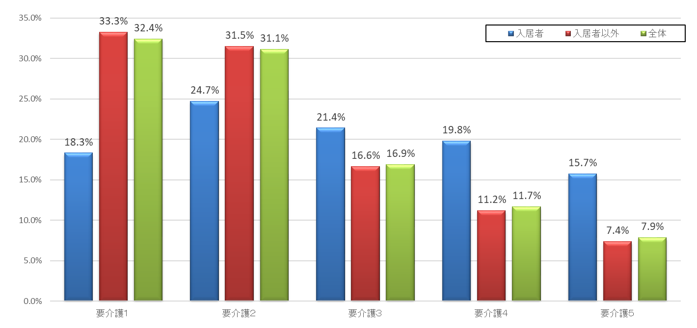
  １．利用者の要介護度状況
  １）要介護度別の利用者数割合と平均要介護度
利用者ベースによる集計
■利用者を要介護度別にみると、入居者は、入居者以外と比較して「要介護４」以上の重度
要介護者の割合が高い。
■平均要介護度は、入居者が「2.9」で、入居者以外の「2.3」と比較して高い（重度）。
■平均要介護度は、「要介護度１～要介護５」を「1～5」として平均を算定。以降同様。
            © 2018 株式会社千早ティー・スリー

Slide 4
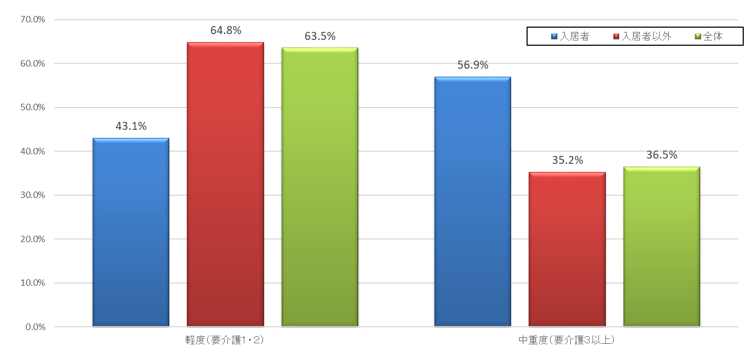
  １．利用者の要介護度状況
  ２）軽度者（要介護１・２）と中重度者（要介護３以上）別の利用者数割合
利用者ベースによる集計
■利用者を「軽度者」（要介護１・２）と「中重度者」（要介護３以上）別に利用者数を
みると、入居者の方が中重度の割合が高い。
            © 2018 株式会社千早ティー・スリー

Slide 5
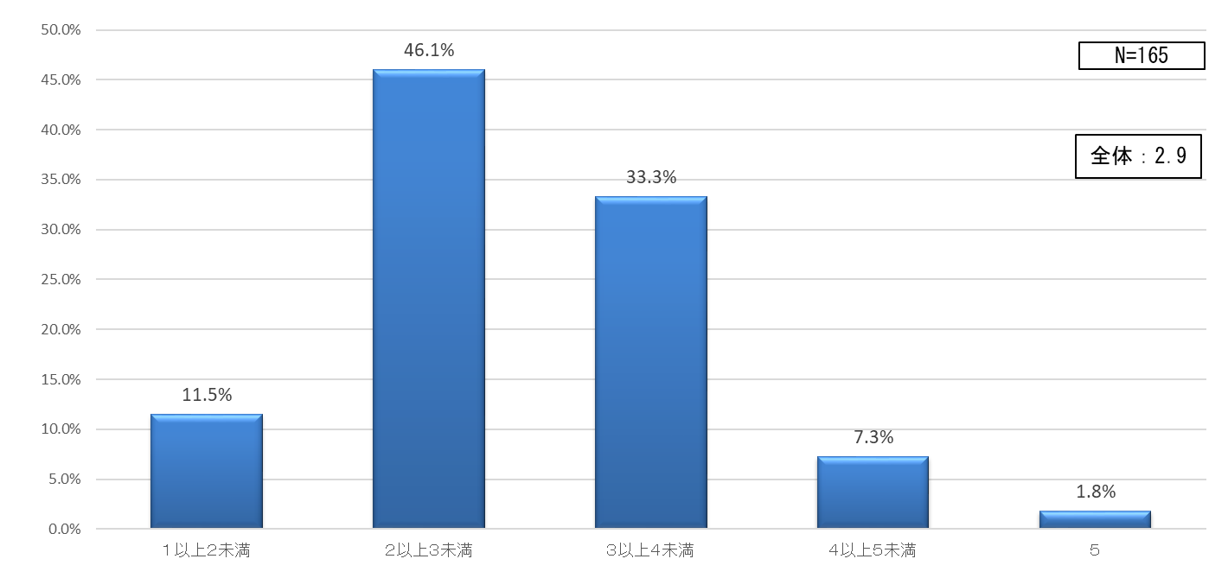
  １．利用者の要介護度状況
  ３）平均要介護度別の高齢者住まい数割合
高齢者住まいベースによる集計
■高齢者住まいのごとの入居者の「平均要介護度」別に高齢者住まい数の割合をみると、
「2以上3未満」が46.1％で最も高く、3以上の住まいはトータルで42.4％。
■平均要介護度は、「要介護度１～要介護５」を「1～5」として平均を算定。
            © 2018 株式会社千早ティー・スリー

Slide 6
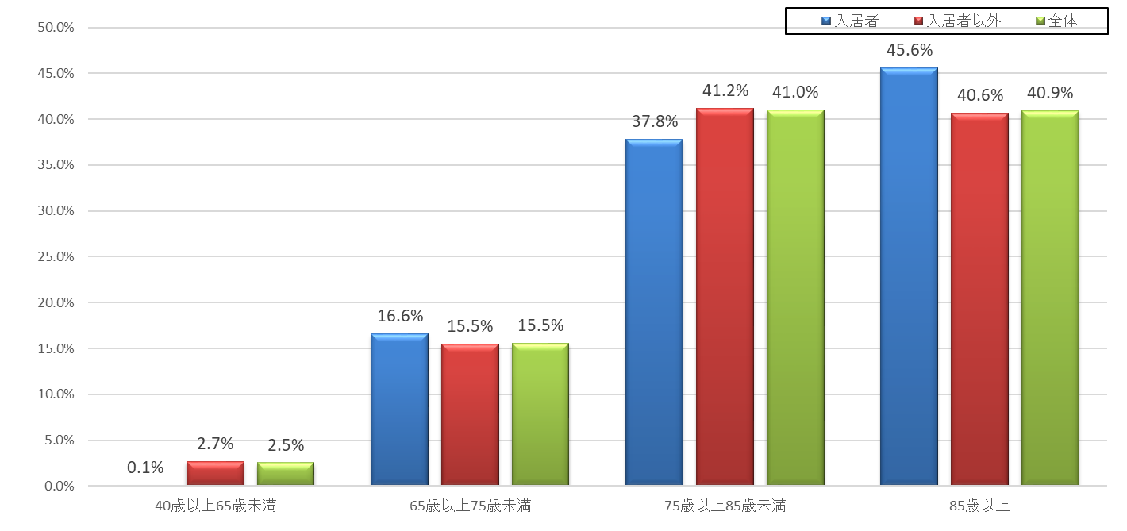
  １．利用者の要介護度状況
  ４）年齢階層別の利用者数割合
利用者ベースによる集計
■年齢階層別をみると、入居者の方が「85歳以上」の割合（45.6％）がやや高い。
■平均年齢では、入居者が82.7歳、入居者以外が81.8歳、全体が81.8歳。
            © 2018 株式会社千早ティー・スリー

Slide 7
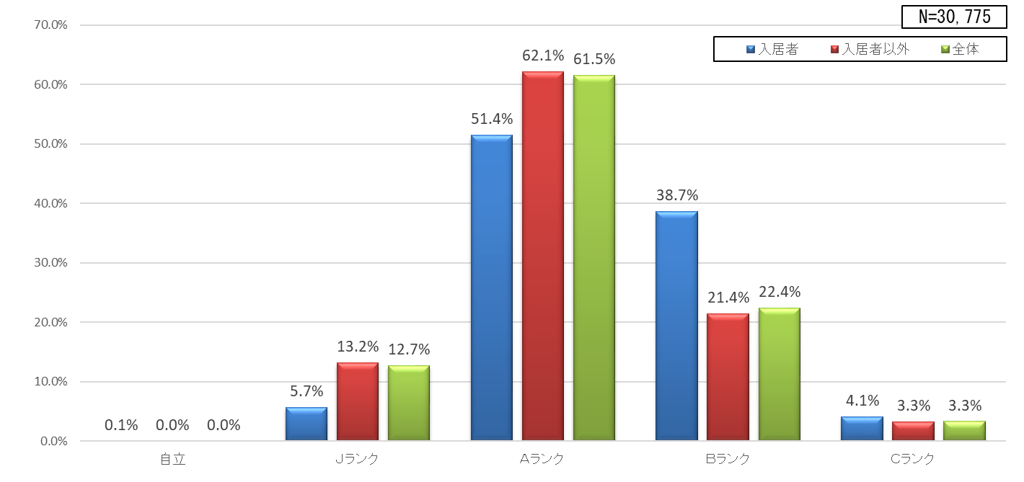
  ２．利用者の心身状態
  １）「障害高齢者の日常生活自立度」（寝たきり度）別の利用者数割合
利用者ベースによる集計
■認定調査項目の「障害高齢者の日常生活自立度」（寝たきり度）別をみると、入居者は、
「Ｂ」ランク（屋内での生活は何らかの介助を要し、日中もベッド上での生活が主体で
あるが、座位を保つ状態）の重度者の割合が高い。
            © 2018 株式会社千早ティー・スリー

Slide 8
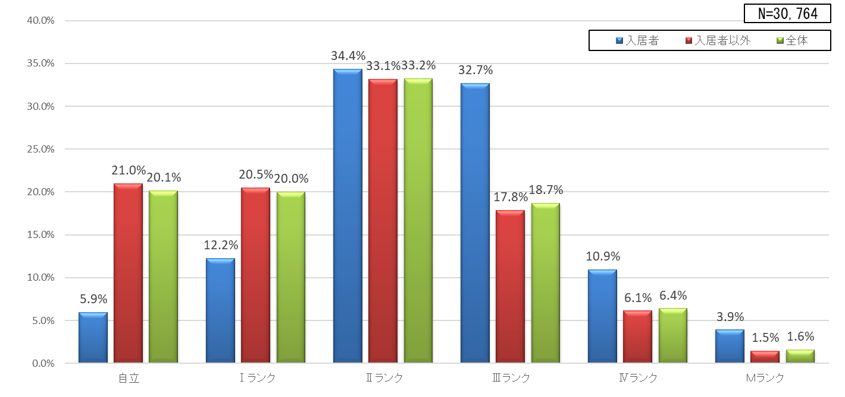
  ２．利用者の心身状態等
  ２）「認知症高齢者の日常生活自立度」（認知症度）別の利用者数割合
利用者ベースによる集計
■認定データにある主治医意見書「認知症高齢者の日常生活自立度」（認知症度）別をみると、
入居者は、「Ⅲ」ランク（日常生活に支障を来たすような症状・行動や意思疎通の困難さが
見られ、介護を必要とする状態）以上の重度者の割合が高い。
            © 2018 株式会社千早ティー・スリー

Slide 9
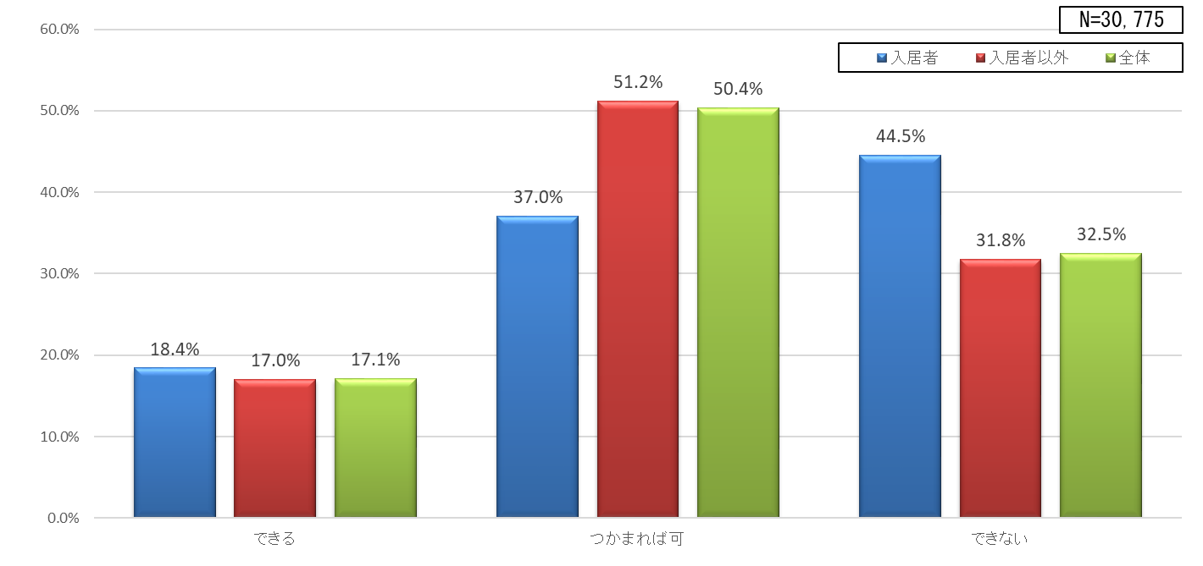
  ２．利用者の心身状態等
  ３）「歩行」別の利用者数割合
利用者ベースによる集計
■認定調査項目の「歩行」別をみると、入居者は、入居者以外と比較して「できない」割合が
高い。（４４．５％）
            © 2018 株式会社千早ティー・スリー

Slide 10
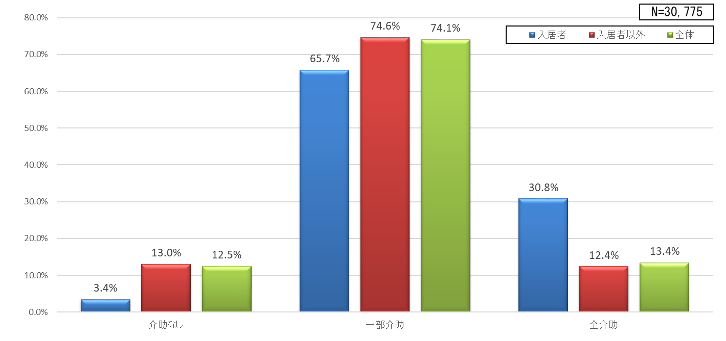
  ２．利用者の心身状態
  ４）「薬の内服」別の利用者数割合
利用者ベースによる集計
■認定調査項目の「薬の内服」別をみると、入居者は、入居者以外と比較して「全介助」割合
が高い。（３０．８％）
            © 2018 株式会社千早ティー・スリー

Slide 11
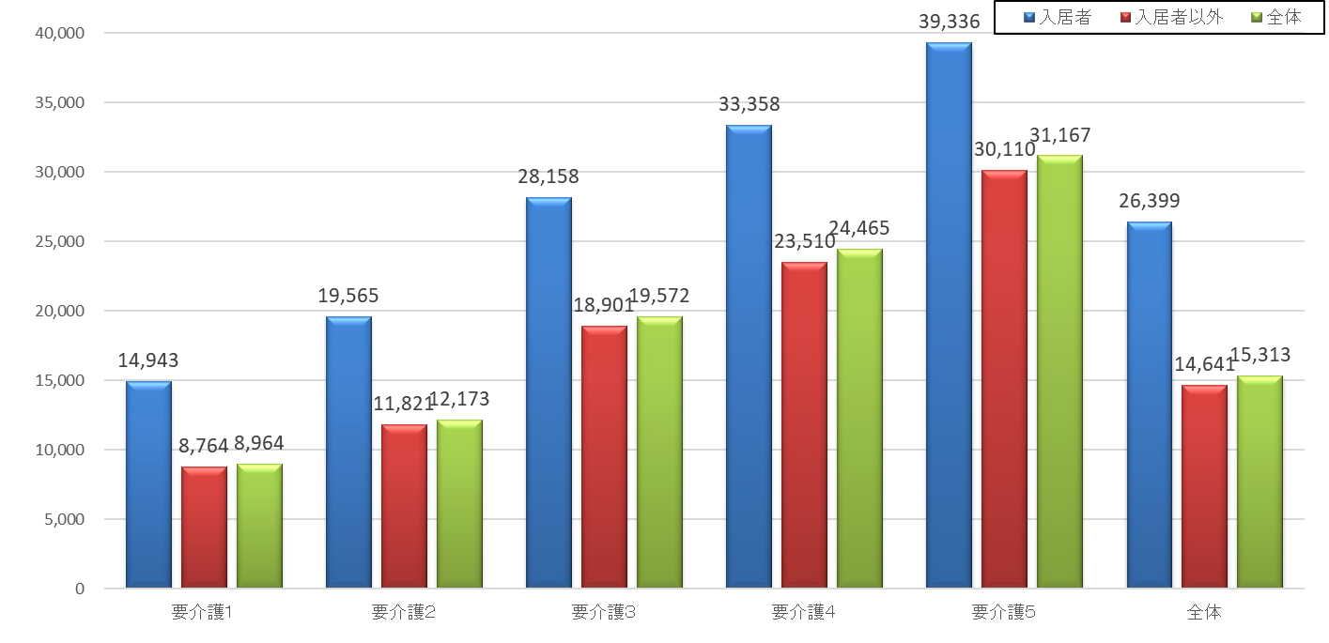
  ３．平均明細サービス単位数（区分支給限度額対象外を含む。）の状況
  １）要介護度別の平均明細サービス単位数
利用者ベースによる集計
■要介護度別の平均明細サービス単位数（区分支給限度額対象外を含む。）をみると、入居者
は平均26,399点となっている。
■平均明細サービス単位数は、区分支給限度額対象サービス以外も対象として算定。
            © 2018 株式会社千早ティー・スリー

Slide 12
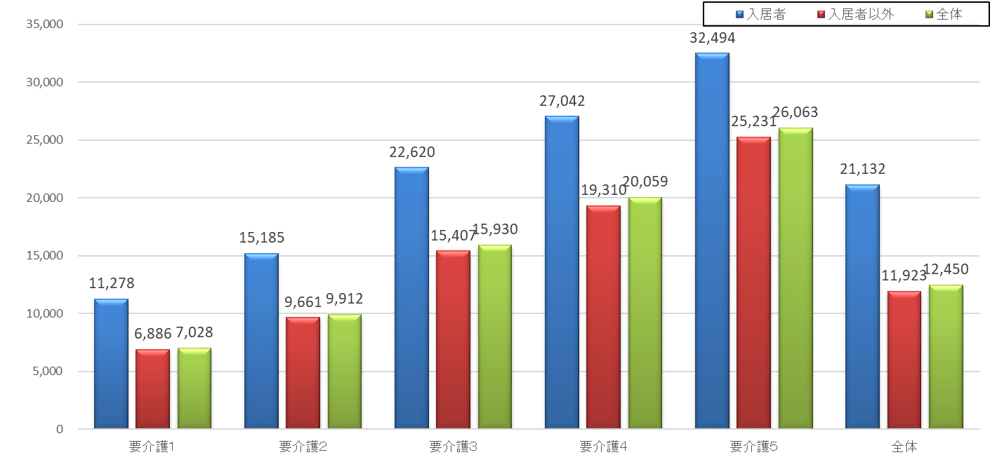
  ３．平均明細サービス単位数（区分支給限度額対象）の状況
  ２）要介護度別の平均明細サービス単位数（『区分支給限度額対象』のみ）
利用者ベースによる集計
■要介護度別の平均明細サービス単位数（区分支給限度額対象）をみると、入居者は21,132点
に下がっている。
■平均明細サービス単位数は、区分支給限度額対象サービスのみを対象とし、居宅療養管理
指導等の限度額対象外サービス種類や、介護職員処遇改善加算、ターミナルケア加算等の
限度額対象外サービス内容を対象外として算定。以降同様。
            © 2018 株式会社千早ティー・スリー

Slide 13
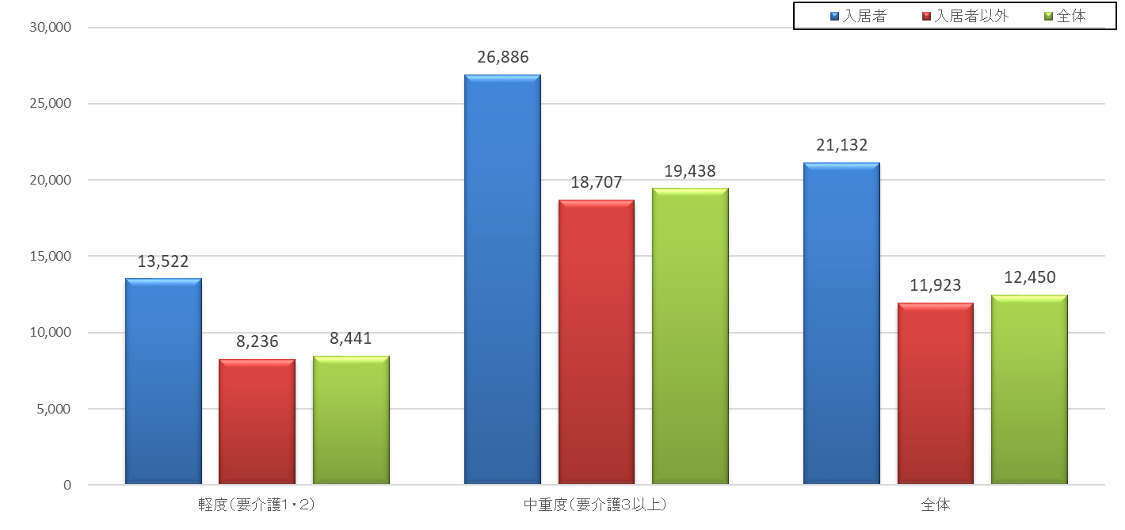
  ３．平均明細サービス単位数（区分支給限度額対象）の状況
  ３）軽度と中重度別の平均明細サービス単位数（「区分支給限度額対象」のみ）
利用者ベースによる集計
■利用者を軽度者（要介護１・２）と中重度者（要介護３以上）別の平均明細サービス単位数
（区分支給限度額対象）をみると、入居者は、入居者以外と比較して、軽度者と中重度者の
両方で高い。
■平均明細サービス単位数は、区分支給限度額対象サービスのみを対象として算定。
            © 2018 株式会社千早ティー・スリー

Slide 14
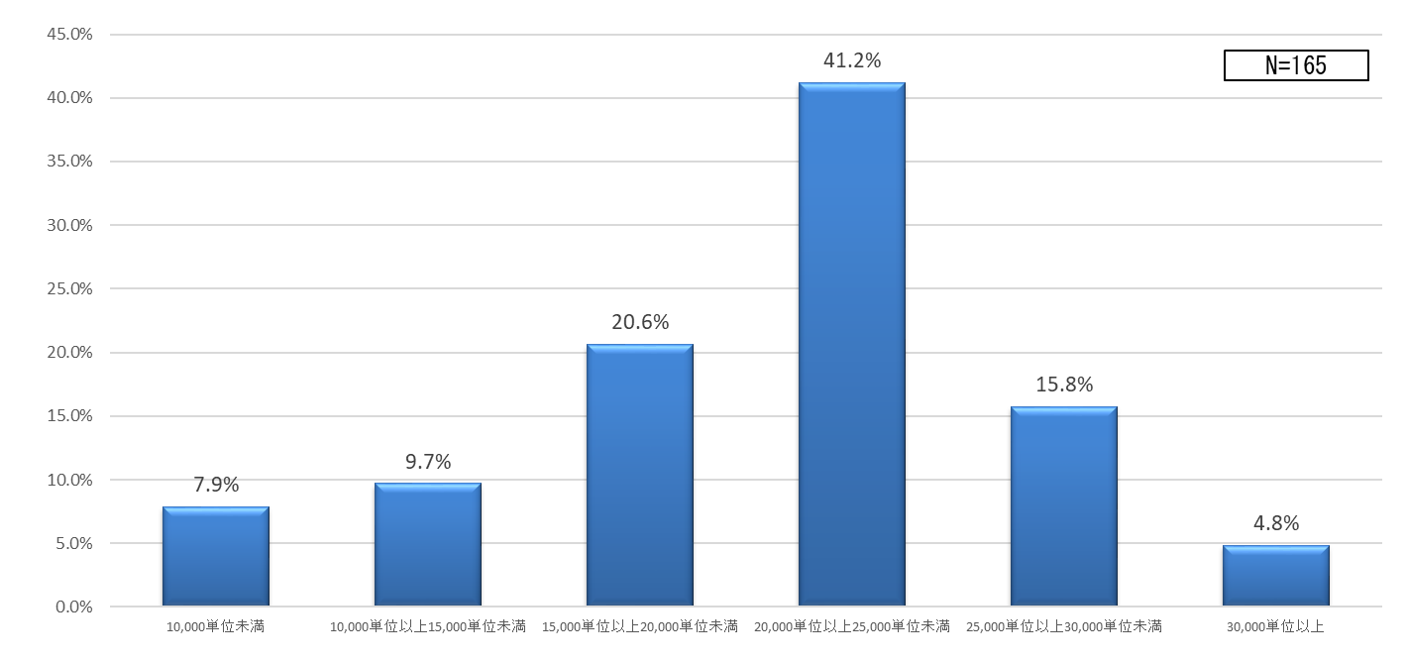
  ３．平均明細サービス単位数（区分支給限度額対象）の状況
  ４）平均明細サービス単位数（区分支給限度額対象）別の高齢者住まい数割合
高齢者住まいベースによる集計
■高齢者住まいごとの平均サービス明細単位数（区分支給限度額対象）をみると、「20,000
単位以上25,000単位未満」の高齢者住まい数の割合が最も高い。
■平均明細サービス単位数は、区分支給限度額対象サービスのみを対象として算定。
            © 2018 株式会社千早ティー・スリー

Slide 15
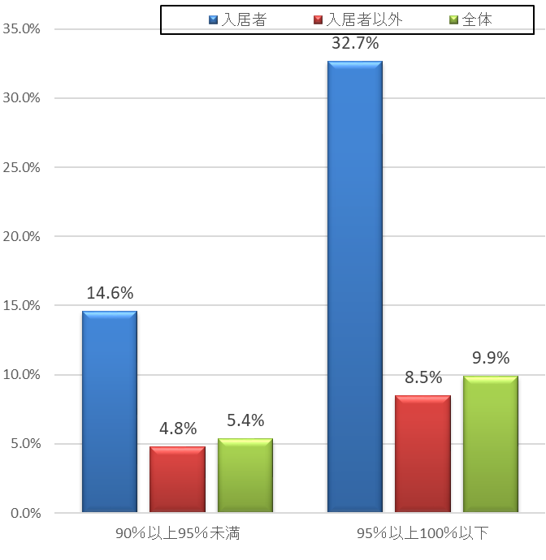
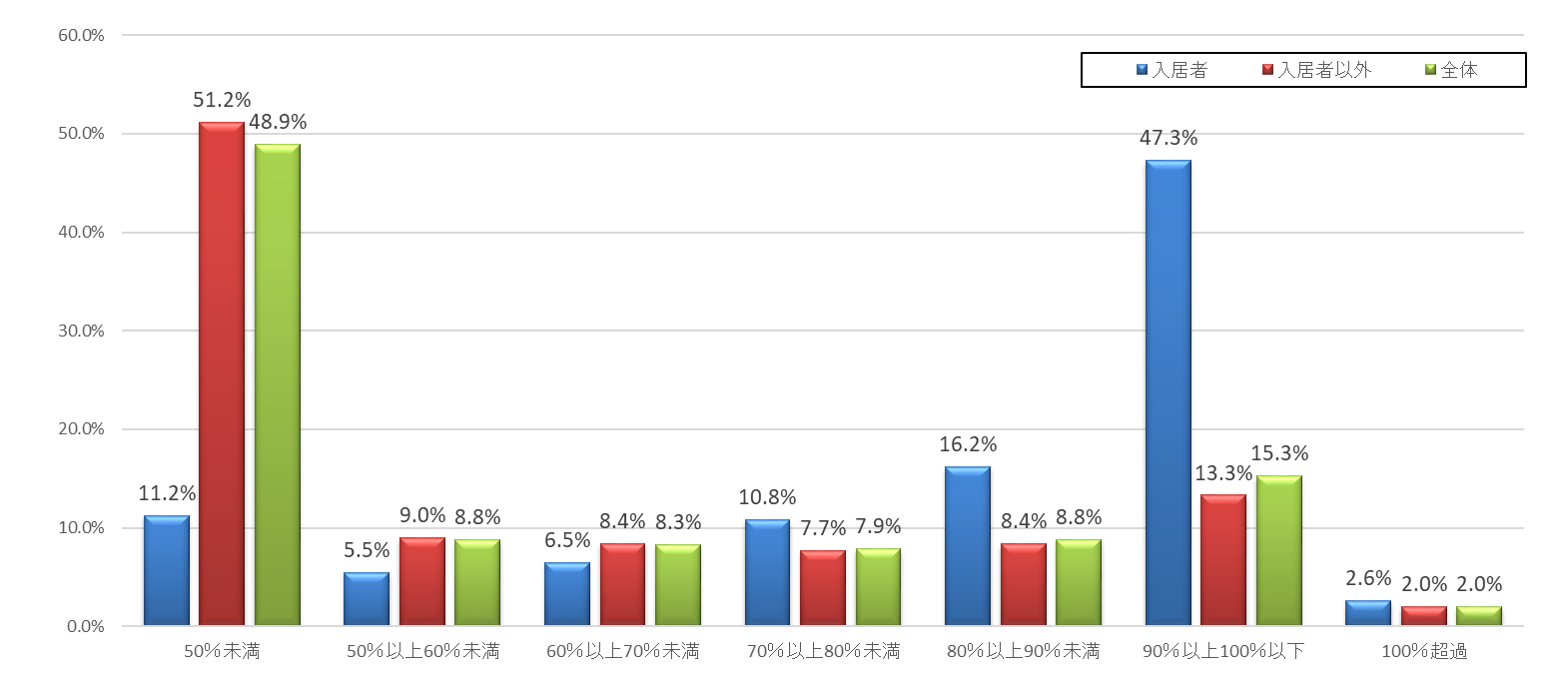

  ４．区分支給限度額利用率の状況
  １）区分支給限度額利用率別の利用者数割合
利用者ベースによる集計
■区分支給限度額利用率別をみると、入居者は、入居者以外と比較して「80％以上」、特に
「90％以上100％以下」の割合が高い。
■区分支給限度額の利用率は、区分支給限度額対象サービスのみを対象として算定。
            © 2018 株式会社千早ティー・スリー

Slide 16
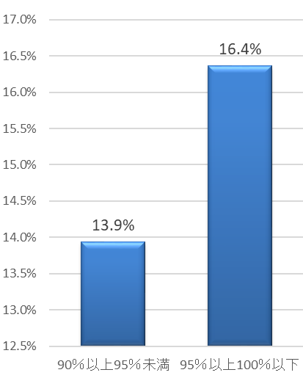
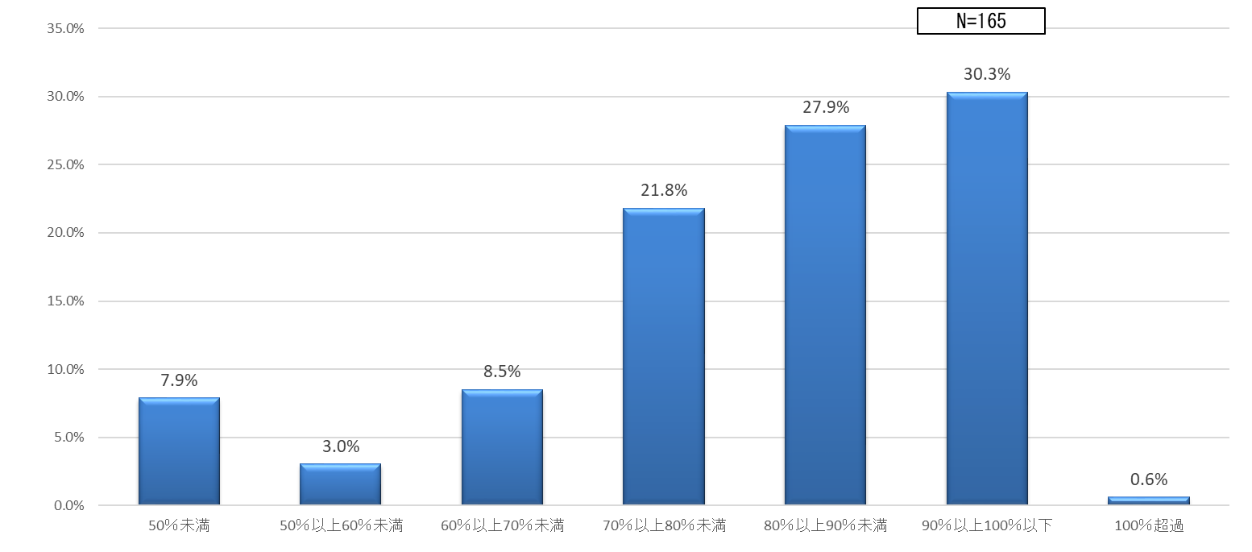
  ４．区分支給限度額利用率の状況
  ２）平均区分支給限度額利用率別の高齢者住まい数の割合
高齢者住まいベースによる集計
■高齢者住まいごとの平均区分支給限度額利用率別をみると、「90％以上100％未満」の
高齢者住まい数の割合が最も高い。
■区分支給限度額の利用率は、区分支給限度額対象サービスのみを対象とし、月別の利用者
１人当たりの区分支給限度額利用率として算定。
            © 2018 株式会社千早ティー・スリー

Slide 17
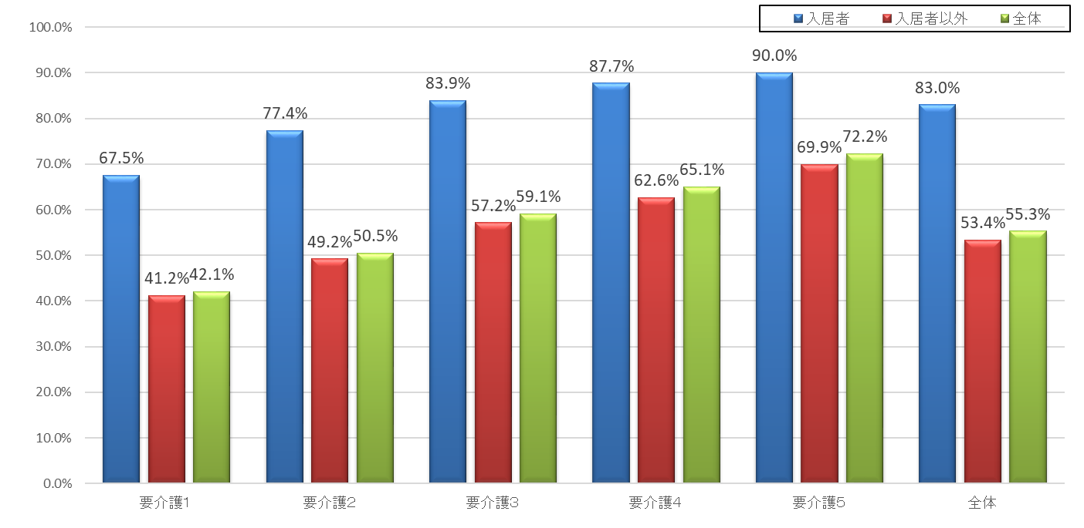
  ４．区分支給限度額利用率の状況
  ３）要介護度別の平均区分支給限度額利用率
利用者ベースによる集計
■要介護度別の平均区分支給限度額利用率をみると、入居者は、入居者以外と比較して全ての
要介護度において、平均区分支給限度額利用率が顕著に高い。
■平均区分支給限度額利用率は、区分支給限度額対象サービスのみを対象として算定。
            © 2018 株式会社千早ティー・スリー

Slide 18
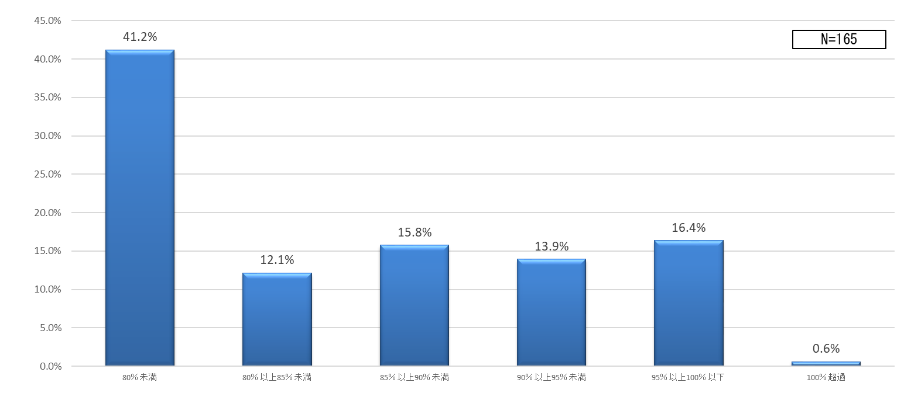
  ４．区分支給限度額利用率の状況
  ４）平均区分支給限度額利用率別の高齢者住まい数の割合
高齢者住まいベースによる集計
■高齢者住まいごとの平均区分支給限度額利用率別の住まい数の割合をみると、95％以上の
住まいがトータルで17.0％存在。
■区分支給限度額の利用率は、区分支給限度額対象サービスのみを対象とし、月別の利用者
１人当たりの区分支給限度額利用率として算定。
            © 2018 株式会社千早ティー・スリー

Slide 19
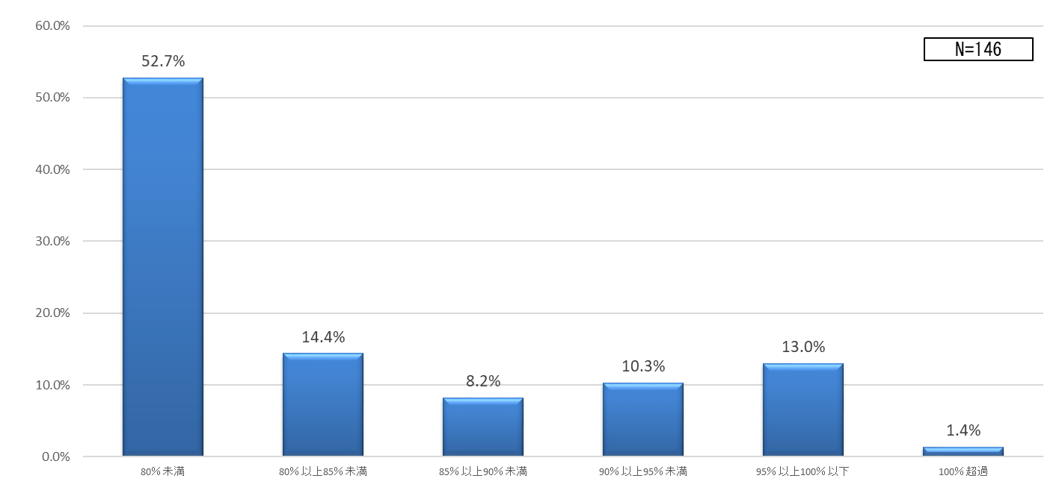
  ４．区分支給限度額利用率の状況
  ５）要介護１・２の平均区分支給限度額利用率別の高齢者住まい数の割合
高齢者住まいベースによる集計
■高齢者住まいごとの「要介護１・２」（軽度者）の平均区分支給限度額利用率別の住まい数
の割合をみると、「80％以上」がトータルで47.3％となっていた。
■区分支給限度額の利用率は、区分支給限度額対象サービスのみを対象とし、月別の利用者
１人当たりの区分支給限度額利用率として算定。
            © 2018 株式会社千早ティー・スリー

Slide 20
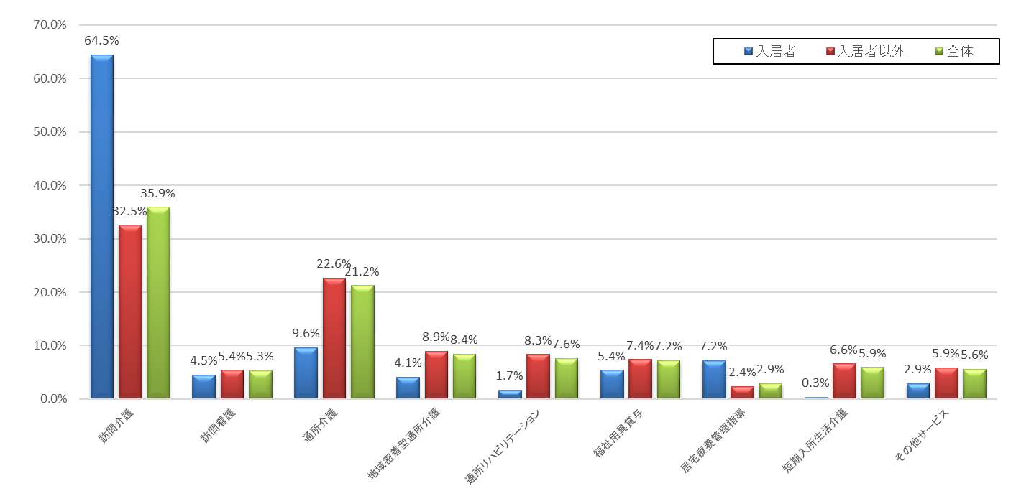
  ５．サービスの利用状況（区分支給限度額対象外サービスを含む。）
  １）サービス種類別の明細サービス単位数の利用割合
介護費ベースによる集計
■利用者ごとに利用した明細サービス単位数全体の中のサービス種類別の割合をみると、
入居者では、約6割を超える訪問介護の利用割合（64.5％）となっている。
■サービス明細単位数は、居宅療養管理指導等も集計対象とするため、区分支給限度額対象外
サービスも対象とした。
            © 2018 株式会社千早ティー・スリー

Slide 21
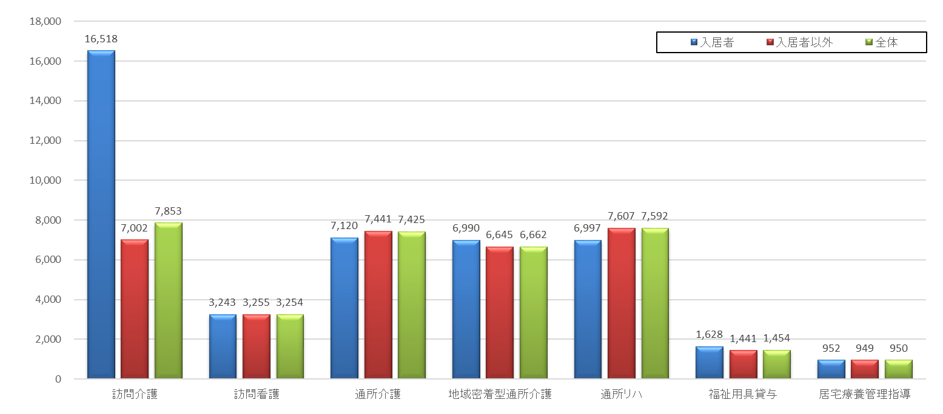
  ５．サービスの利用状況（区分支給限度額対象外サービスを含む。）
  ２）主なサービス種類別の平均明細サービス単位数
利用者ベースによる集計
■主なサービス種類別に、当該サービスを利用している者だけを比較して、平均明細サービス
単位数をみると、入居者は、入居者以外と比較して「訪問介護」が高い。
■平均サービス明細単位数は、居宅療養管理指導も集計対象とするため、区分支給限度額
対象外サービスも対象とした。
            © 2018 株式会社千早ティー・スリー

Slide 22
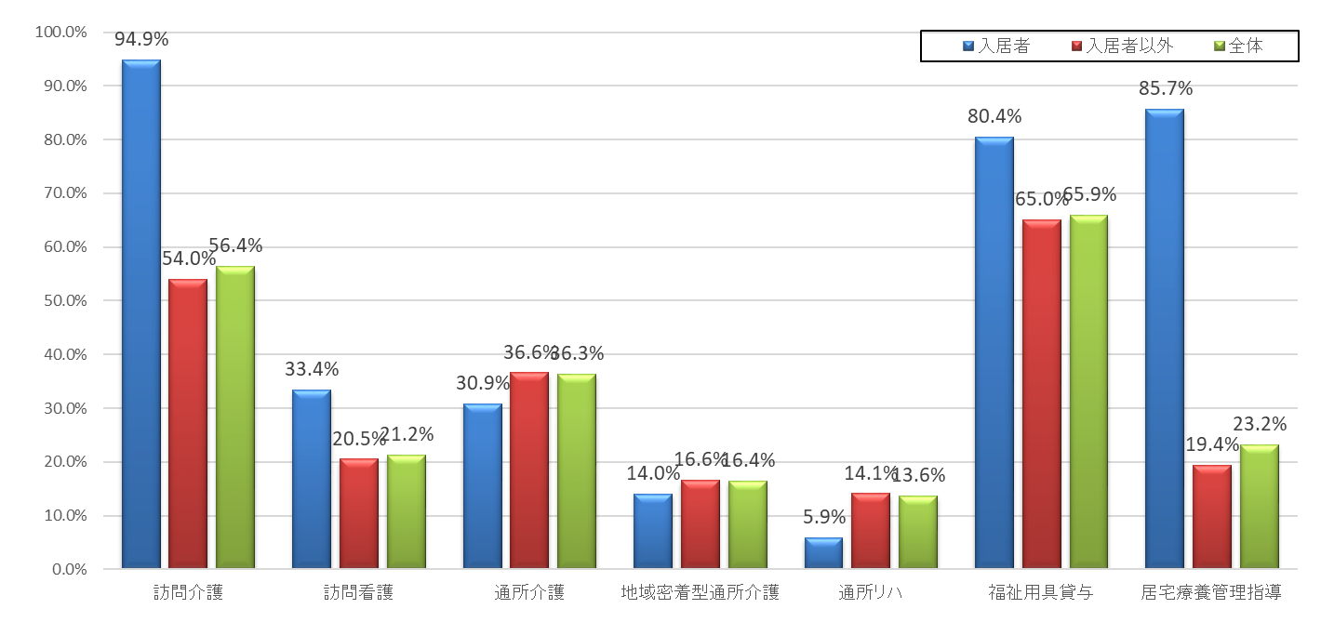
  ５．サービスの利用状況
  ３）主なサービス種類別の利用者数割合
利用者ベースによる集計
■主なサービス種類別に各サービスの利用割合（居宅サービス利用者全体に対する利用割合）
をみると、入居者の方が、「訪問介護」と「居宅療養管理指導」が顕著に高い。
■入居者以外と比較して利用割合が低いのは、「通所介護」と「地域密着型通所介護」、
「通所リハビリテーション」。
            © 2018 株式会社千早ティー・スリー

Slide 23
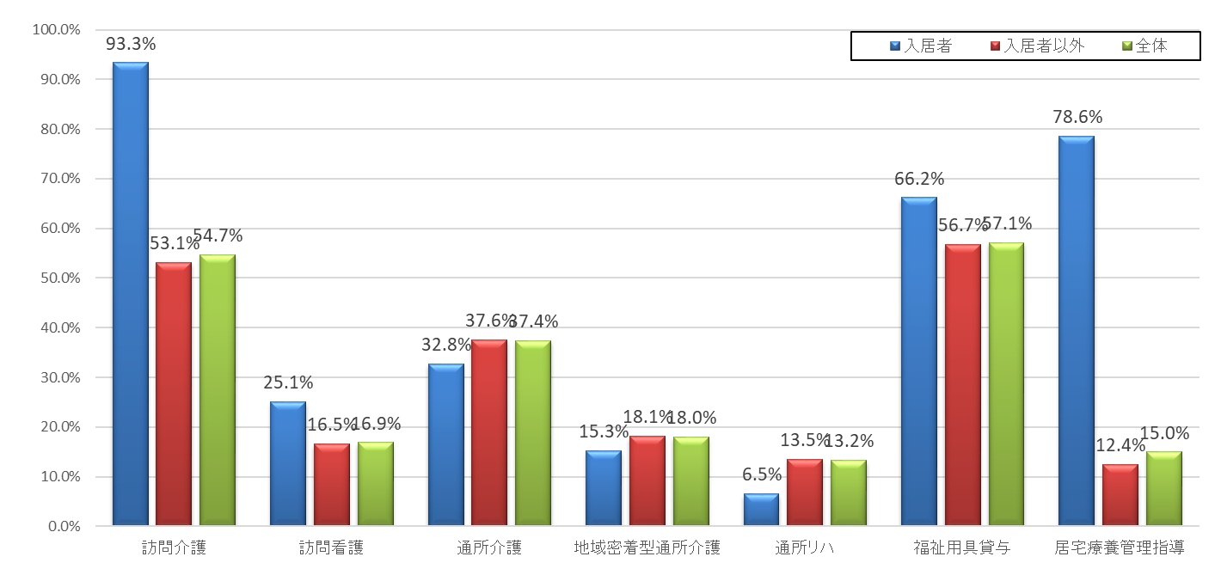
  ５．サービスの利用状況
  ４）「要介護１・２」の主なサービス種類別の利用者数割合
利用者ベースによる集計
■「要介護１・２」（軽度）の主サービス種類別に各サービスの利用割合（居宅サービス
利用者全体に対する利用割合）をみると、「訪問介護」と「居宅療養管理指導」が高い。
■入居者以外と比較して利用割合が低いのは、「通所介護」と「地域密着型通所介護」、
「通所リハビリテーション」。
            © 2018 株式会社千早ティー・スリー

Slide 24
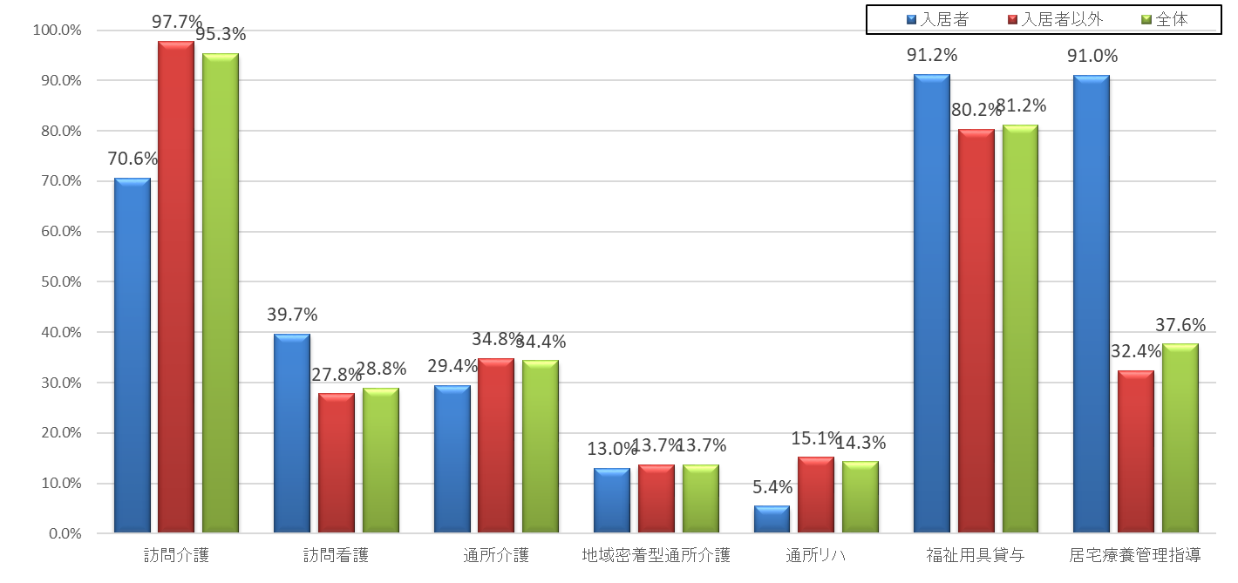
  ５．サービスの利用状況
  ５）「要介護３以上」の主なサービス種類別の利用者数割合
利用者ベースによる集計
■ 「要介護３以上」（中重度）の主サービス種類別に各サービスの利用割合（居宅サービス
利用者全体に対する利用割合）をみると、入居者は、「訪問介護」と「居宅療養管理指導」
の利用割合が顕著に高い。
            © 2018 株式会社千早ティー・スリー

Slide 25
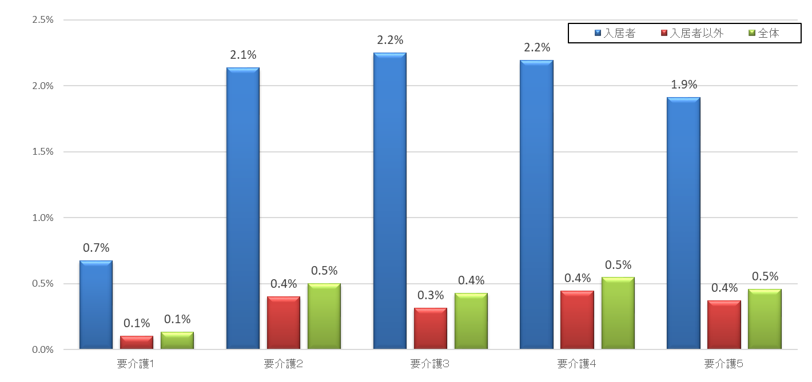
  ５．サービスの利用状況
  ６）訪問介護、訪問看護、通所介護、福祉用具貸与、居宅療養管理指導全て利用
利用者ベースによる集計
■５種類のサービス（訪問介護、訪問看護、通所介護、福祉用具貸与、居宅療養管理指導）の
全てを利用している利用者をみると、入居者は、入居者以外と比較して全ての要介護度に
おいて割合が高い。
            © 2018 株式会社千早ティー・スリー

Slide 26
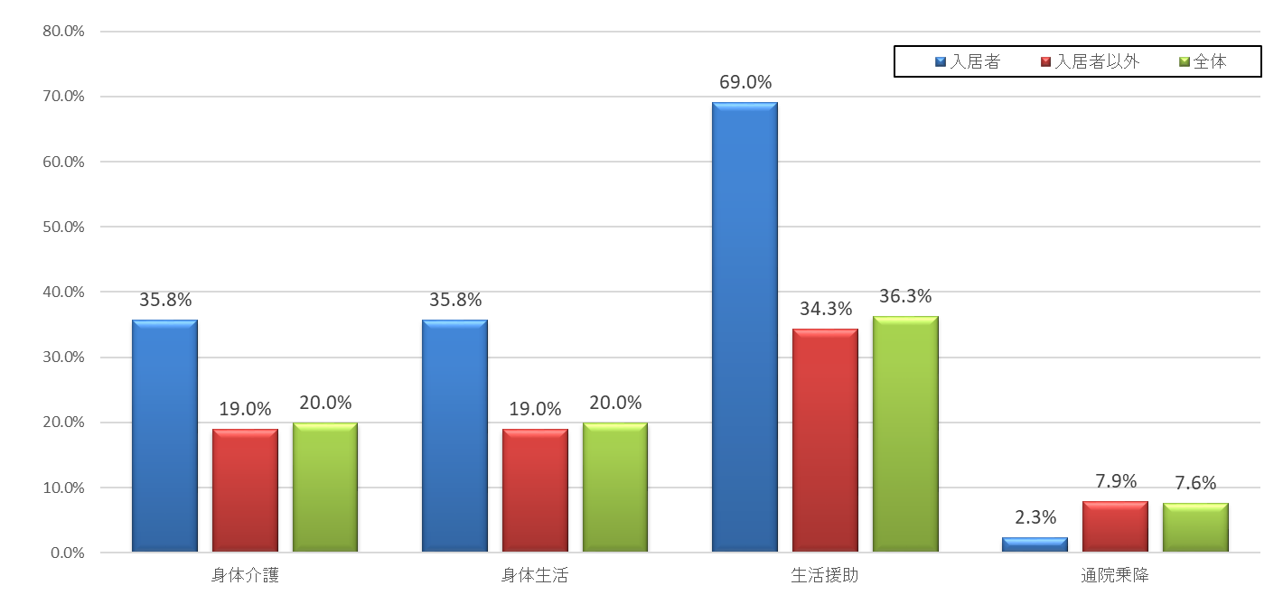
  ６．訪問介護の利用状況
  １）訪問介護の利用形態別の利用者数割合
利用者ベースによる集計
■居宅サービス利用者に対する訪問介護の利用形態別利用者数割合をみると、入居者は、
「身体介護」の利用割合が高い。
■「身体生活」とは、「身体介護」に引き続き「生活援助」を利用したもの。以降同様。
            © 2018 株式会社千早ティー・スリー

Slide 27
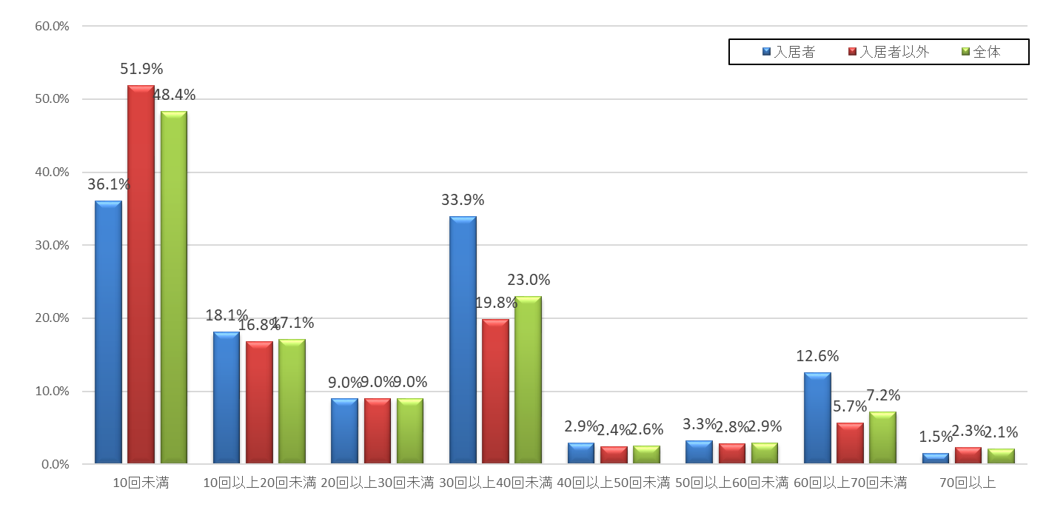
  ６．訪問介護の利用状況
  ２）訪問介護の「身体介護」の回数別の利用者数割合
利用者ベースによる集計
■訪問介護の「身体介護」の回数別の利用者状況をみると、入居者は、入居者以外と比較して
「身体介護」の「30回以上40回未満」（1日1回目安）と、「60回以上70回未満」（1日2回
目安）の利用割合（訪問介護利用者内での利用件数の割合）が高い。
■「60回以上70回未満」（1日2回目安）については、朝の起床介助（モーニングケア）と夜の
就寝介助（ナイトケア）として、訪問介護の短時間の「身体介護」の利用が想定される。
            © 2018 株式会社千早ティー・スリー

Slide 28
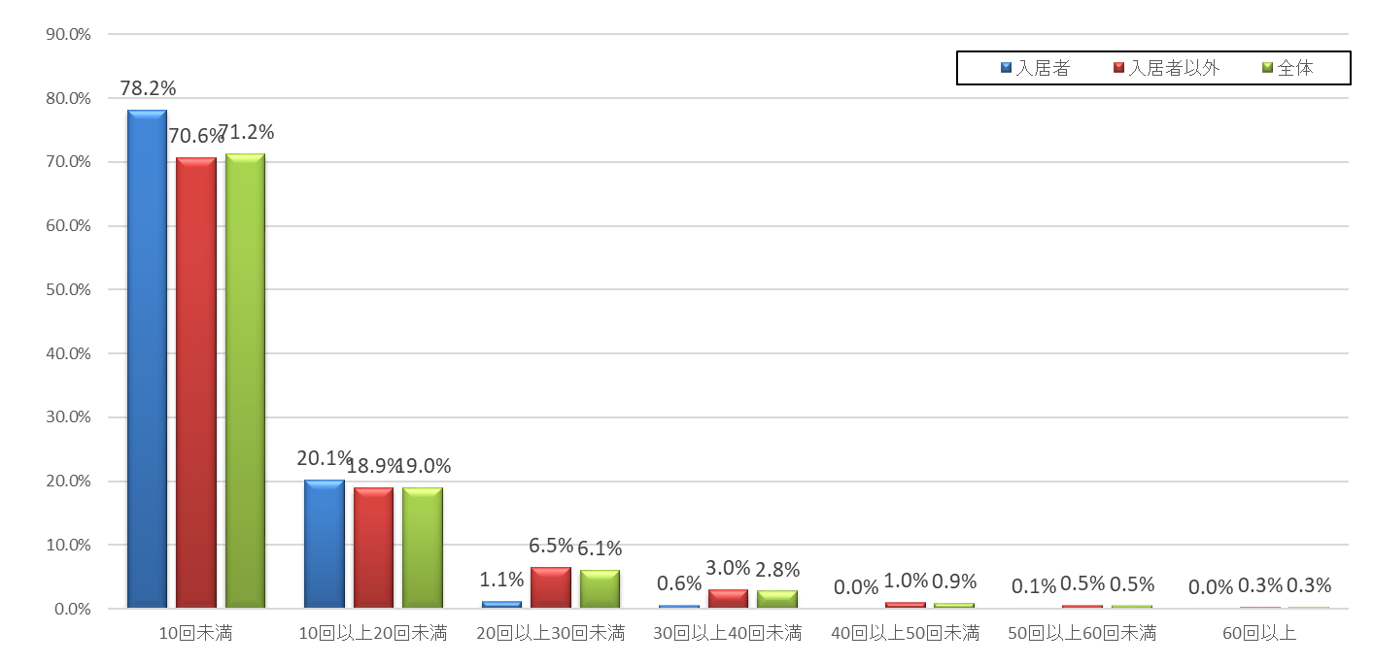
  ６．訪問介護の利用状況
  ３）訪問介護の「身体生活」の回数別の利用者数割合
利用者ベースによる集計
■訪問介護の「身体生活」の回数別の利用者状況をみると、入居者は、入居者以外と比較して
「身体生活」の「20回以上」の利用割合（訪問介護利用者内での利用件数の割合）が低い。
            © 2018 株式会社千早ティー・スリー

Slide 29
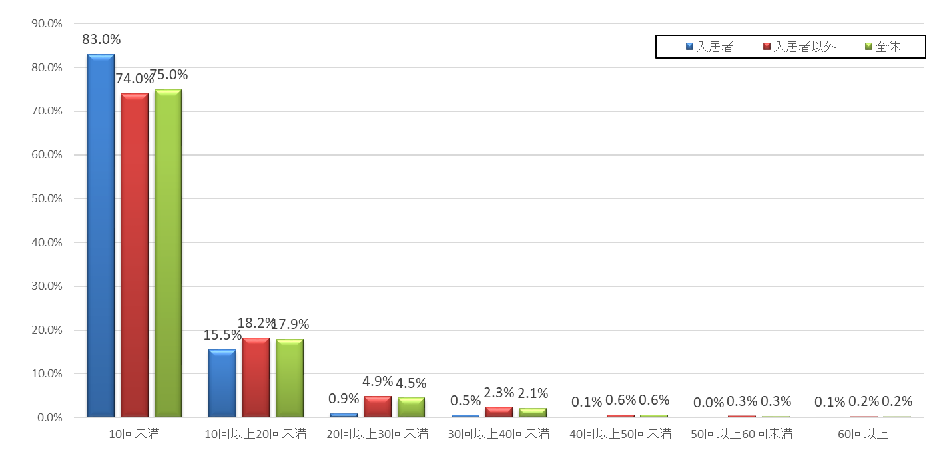
  ６．訪問介護の利用状況
  ４）訪問介護の「生活援助」の回数別の利用者数割合
利用者ベースによる集計
■訪問介護の「生活援助」の回数別の利用者状況をみると、入居者は、入居者以外と比較して「生活援助」の「10回以上」の利用割合（訪問介護利用者内での利用件数の割合）が低い。
            © 2018 株式会社千早ティー・スリー

Slide 30
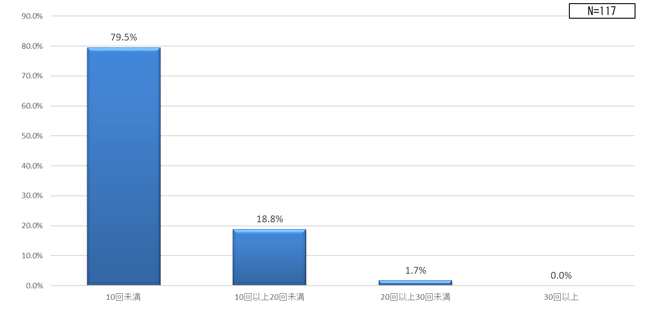
  ６．訪問介護の利用状況
  ５）訪問介護の「身体生活」の平均回数別の高齢者住まい数の割合
高齢者住まいベースによる集計
■高齢者住まいごとの訪問介護の「身体生活」の平均回数別の住まい数割合をみると、
「10回未満」が約8割を占める。
            © 2018 株式会社千早ティー・スリー

Slide 31
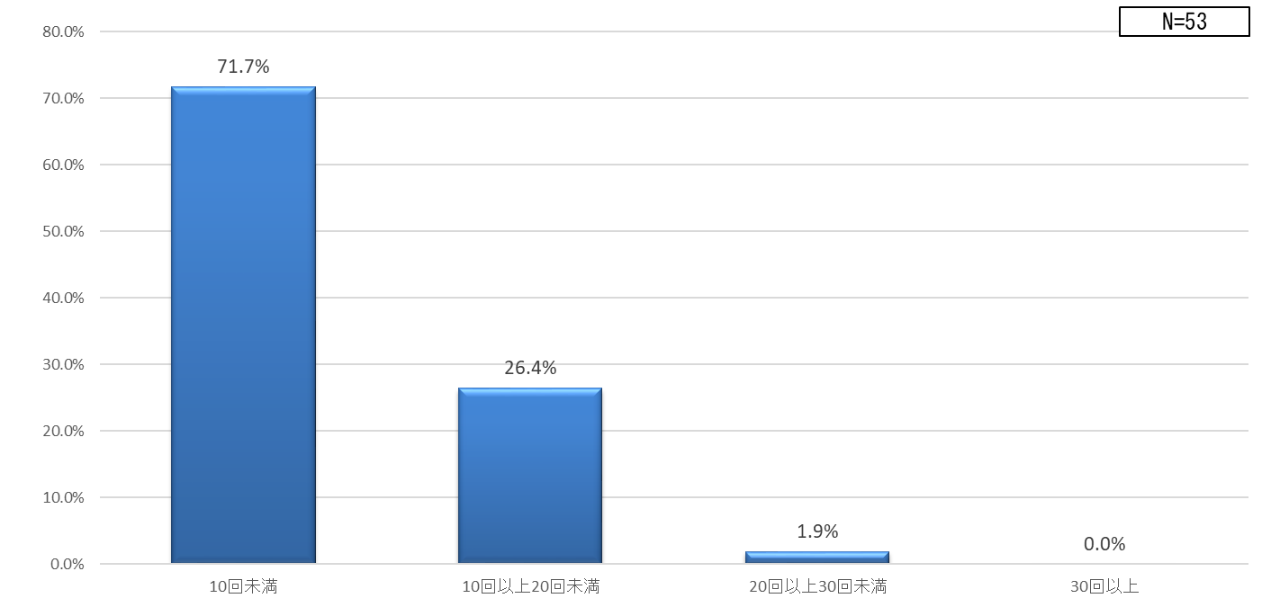
  ６．訪問介護の利用状況
  ６）要介護１で訪問介護の「身体生活」の平均回数別の高齢者住まい数の割合
高齢者住まいベースによる集計
■高齢者住まいごとの「要介護１」の利用者の訪問介護の「身体生活」の平均回数別の
住まい数割合をみると、「10回未満」が約7割を占める。
            © 2018 株式会社千早ティー・スリー

Slide 32
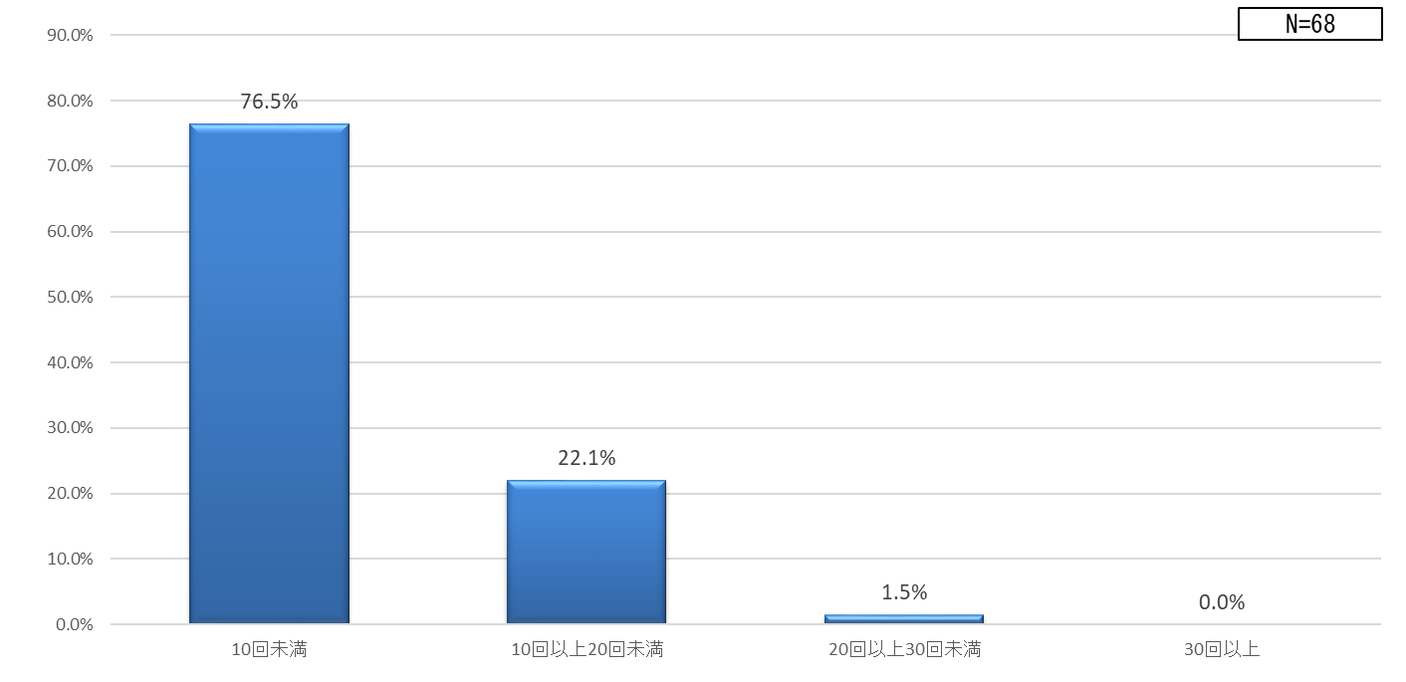
  ６．訪問介護の利用状況
  ７）要介護２で訪問介護の「身体生活」の平均回数別の高齢者住まい数の割合
高齢者住まいベースによる集計
■高齢者住まいごとの「要介護２」の利用者の訪問介護の「身体生活」の平均回数別の住まい
数割合をみると、「10回未満」が約8割を占める。
            © 2018 株式会社千早ティー・スリー

Slide 33
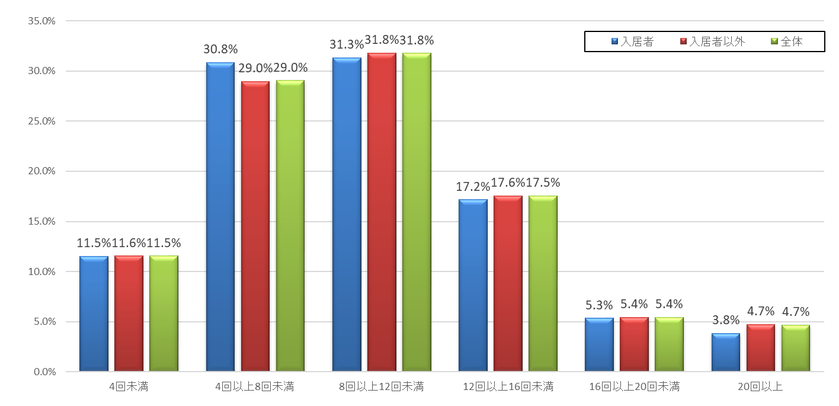
  ７．通所介護の利用状況
  １）通所介護の利用回数別の利用者数割合
利用者ベースによる集計
■通所介護の平均回数別の利用者数割合をみると、「4回以上8回未満」（週に1回以上2回未満
目安）と、「8回以上12回未満」（週に2回以上3回未満目安）で、約6割を占める。
■入居者と入居者以外による利用回数の大きな違いはない。
            © 2018 株式会社千早ティー・スリー

Slide 34
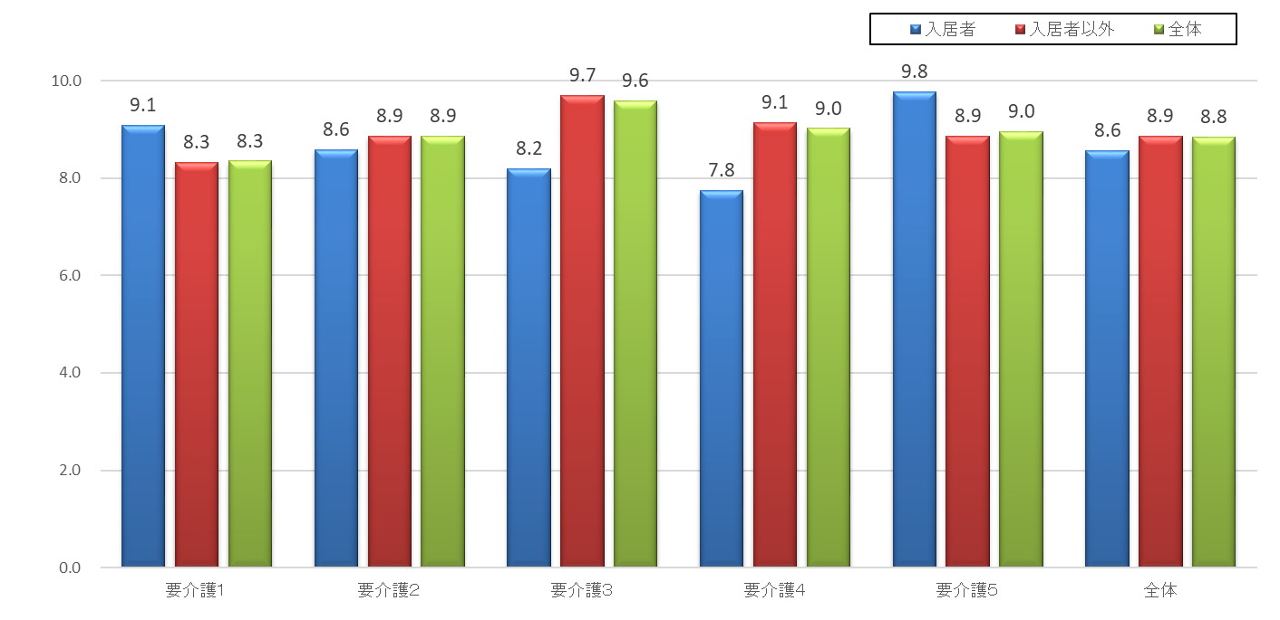
  ７．通所介護の利用状況
  ２）要介護度別の通所介護の平均利用回数
利用者ベースによる集計
■要介護度別の通所介護の平均利用回数をみると、入居者及び入居者以外における要介護に
よる平均回数の大きな違いはない。
            © 2018 株式会社千早ティー・スリー

Slide 35
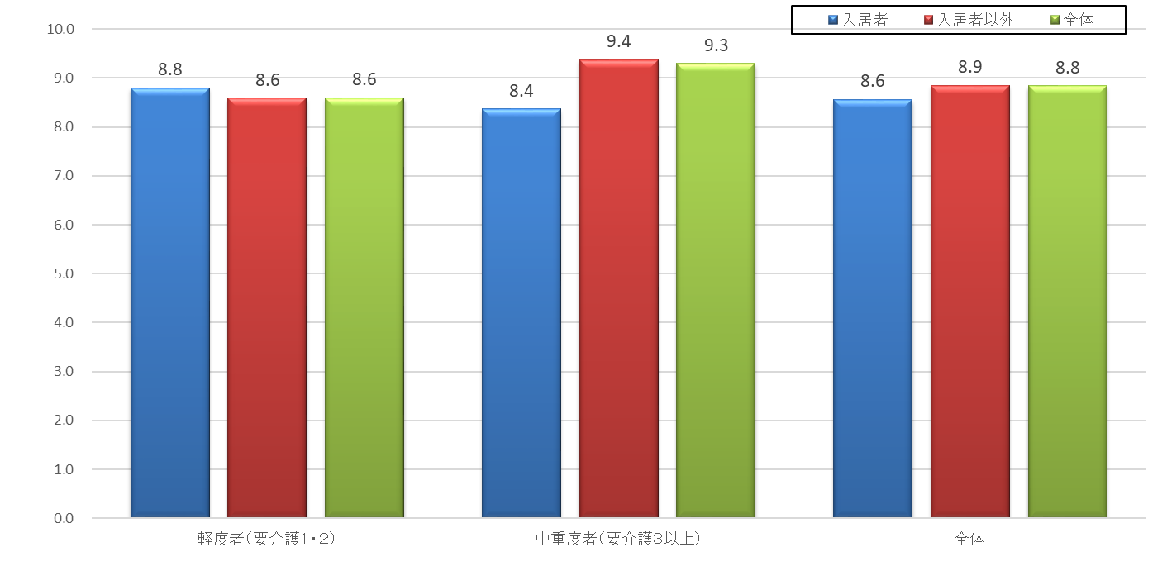
  ７．通所介護の利用状況
  ３）軽度者と中重度者別の通所介護の平均利用回数
利用者ベースによる集計
■軽度者（要介護１・２）と中重度者（要介護３以上）別の通所介護の平均利用回数をみると、
入居者は、入居者以外と比較して中重度者（要介護３以上）の平均利用回数がやや低い。
            © 2018 株式会社千早ティー・スリー

Slide 36
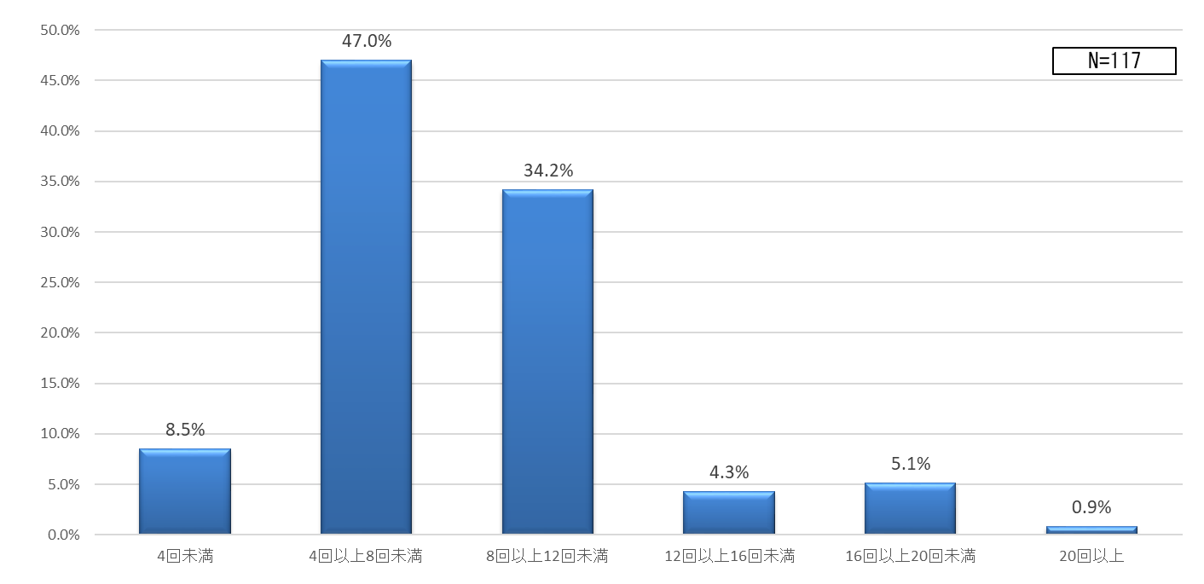
  ７．通所介護の利用状況
  ４）通所介護の平均利用回数別の高齢者住まい数の割合
高齢者住まいベースによる集計
■高齢者住宅ごとの通所介護の平均利用回数別の住まい数の割合をみると、 「4回以上8回
未満」（週に1回以上2回未満目安）と、「8回以上12回未満」（週に2回以上3回未満目安）
で、約8割以上を占める。「16回以上」の住まいはトータルで6.0％。
            © 2018 株式会社千早ティー・スリー

Slide 37
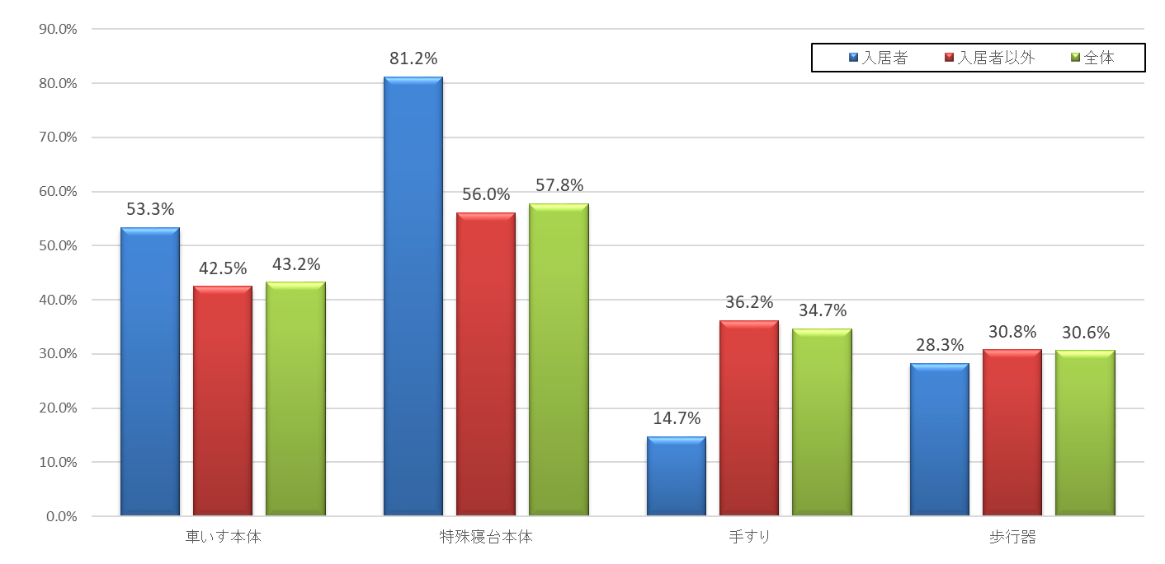
  ８．福祉用具貸与の利用状況
  １）福祉用具貸与の種目別の利用者数割合
利用者ベースによる集計
■福祉用具貸与の主な種目別利用状況をみると、入居者は、入居者以外と比較して「車いす本
体」と「特殊寝台本体」の利用割合（福祉用具貸与利用者内での利用件数の割合）が高い。
            © 2018 株式会社千早ティー・スリー

Slide 38
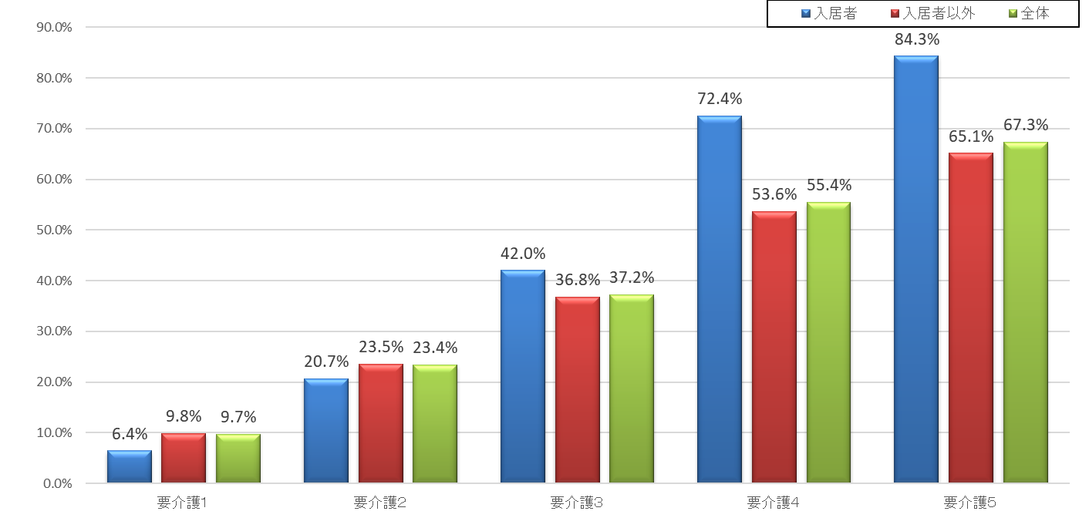
  ８．福祉用具貸与の利用状況の比較
  ２）福祉用具貸与の「車いす本体」の要介護度ごとの利用者数割合
利用者ベースによる集計
■要介護度別の福祉用具貸与利用者ごとの「車いす本体」利用者数割合をみると、入居者は、
入居者以外と比較して「要介護３」以上での利用割合が高い。
■「要介護１」と「要介護２」の割合は低い。
            © 2018 株式会社千早ティー・スリー

Slide 39
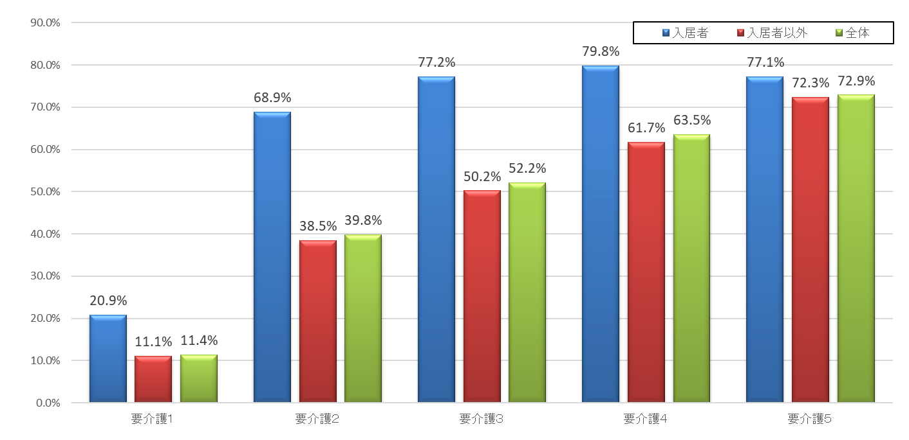
  ８．福祉用具貸与の利用状況の比較
  ３）福祉用具貸与の「特殊寝台本体」の要介護度ごとの利用者数割合
利用者ベースによる集計
■要介護度別の福祉用具貸与利用者ごとの「特殊寝台本体」利用者数割合をみると、入居者は、
入居者以外と比較して、全ての要介護度での利用割合が高い。
■入居者は、「要介護１」以外の要介護度で、約7割の利用割合になっている。
            © 2018 株式会社千早ティー・スリー

Slide 40
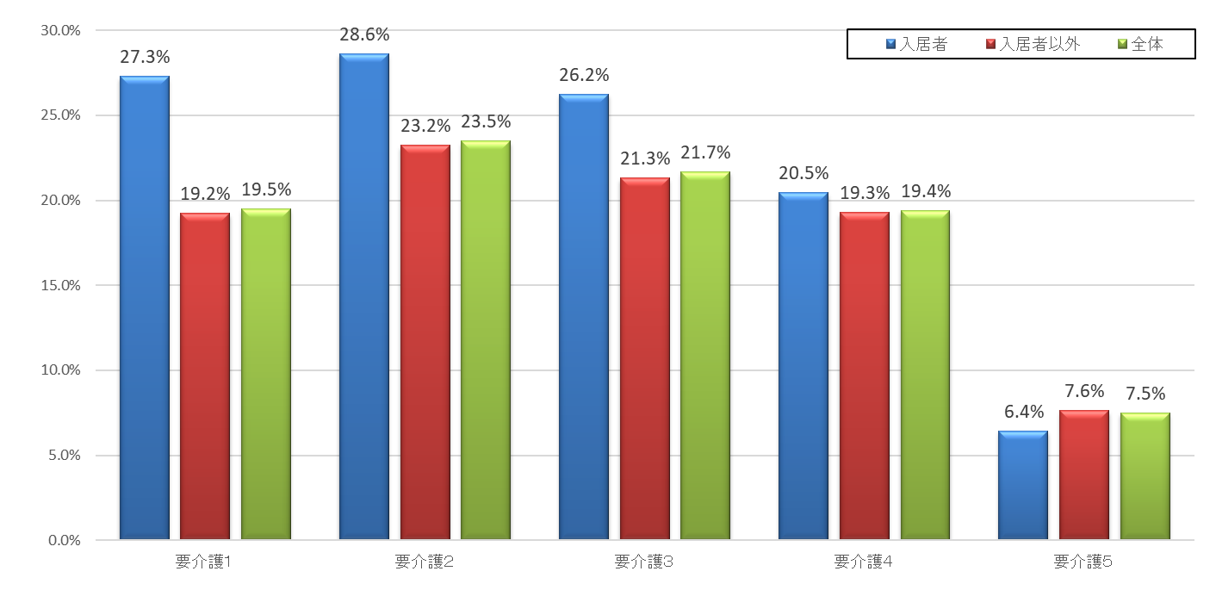
  ８．福祉用具貸与の利用状況の比較
  ４）福祉用具貸与の「歩行器」の要介護度ごとの利用者数割合
利用者ベースによる集計
■要介護度別の福祉用具貸与利用者ごとの「歩行器」利用者数割合をみると、入居者は、
入居者以外と比較して「要介護５」以外の要介護度での利用割合が高い。
■入居者は、「要介護１」から「要介護３」では、約3割近くの利用割合になっている。
            © 2018 株式会社千早ティー・スリー

Slide 41
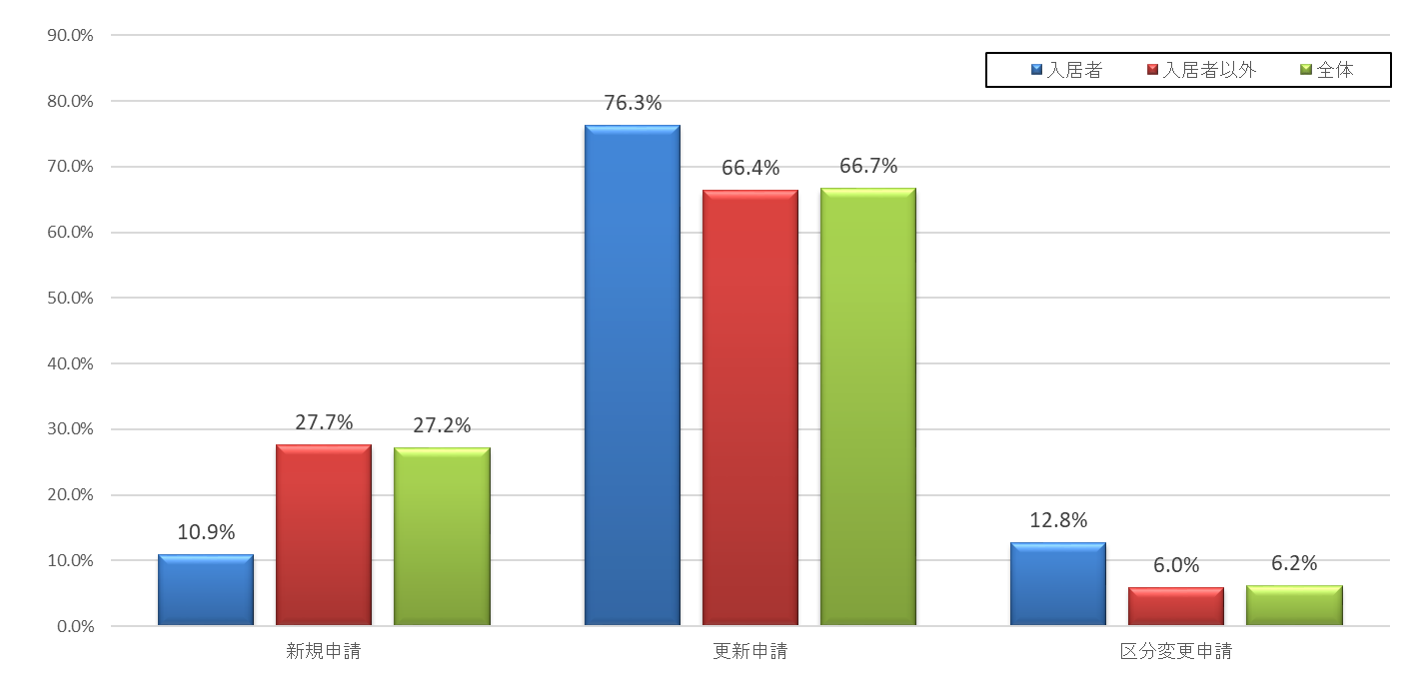
  ９．認定申請種別の状況
  １）認定申請種別の利用者数割合の状況
利用者ベースによる集計
■認定申請種別をみると、入居者は、入居者以外と比較して「区分変更申請」の割合が高い。
■認定申請種別の集計対象年月は、申請月ではなく、2017年10月サービス利用者の認定申請時
の認定申請種別で集計。以降同様。
            © 2018 株式会社千早ティー・スリー

Slide 42
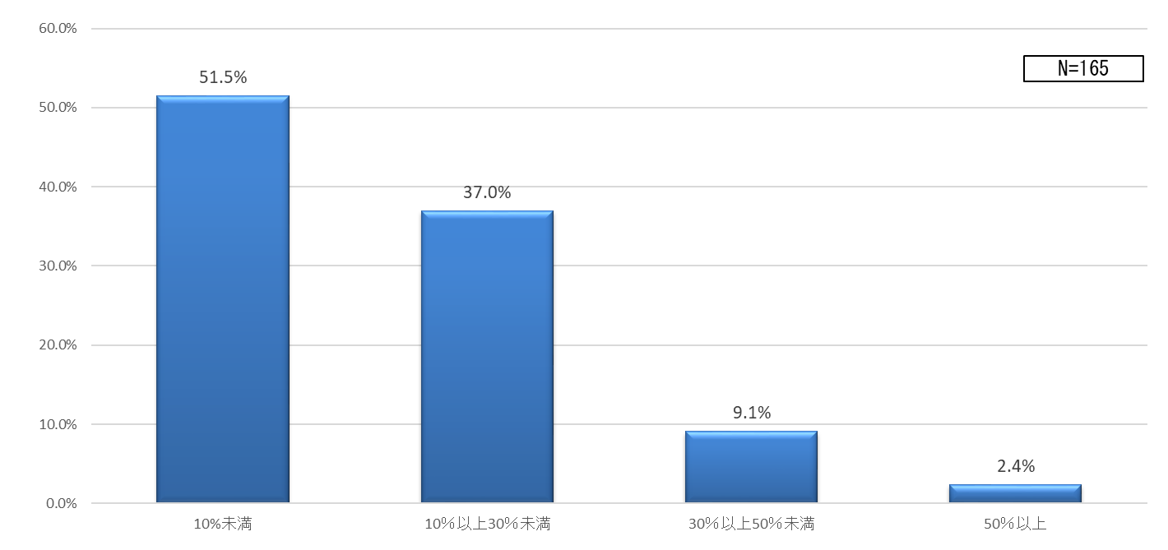
  ９．認定申請種別の状況
  ２）認定申請の区分変更申請率別の高齢者住まい数割合
高齢者住まいベースによる集計
■高齢者住宅ごとの認定申請の「区分変更申請率」別の住まい数の割合をみると、
「10％未満」が約半数を占めるが、「50％」の住まいもある。
            © 2018 株式会社千早ティー・スリー

Slide 43
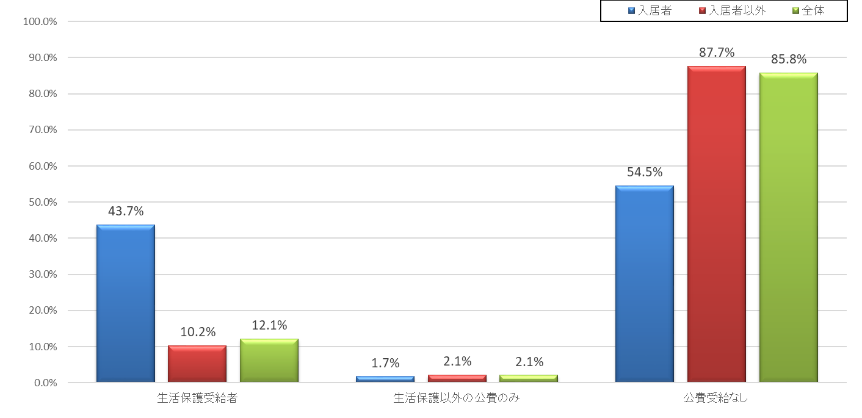
  １０．公費受給別の利用状況
  １）公費受給別の利用者数割合
利用者ベースによる集計
■公費受給別をみると、入居者は、「生活保護受給者」の割合（居宅サービス利用者全体に対
する割合）が43.7％にのぼった。
■「生活保護以外の公費のみ」とは、生活保護以外の「感染症の予防及び感染症の患者に対す
る医療に関する法律」による「一般患者に対する医療」等の公費のみの受給者。以降同様。
            © 2018 株式会社千早ティー・スリー

Slide 44
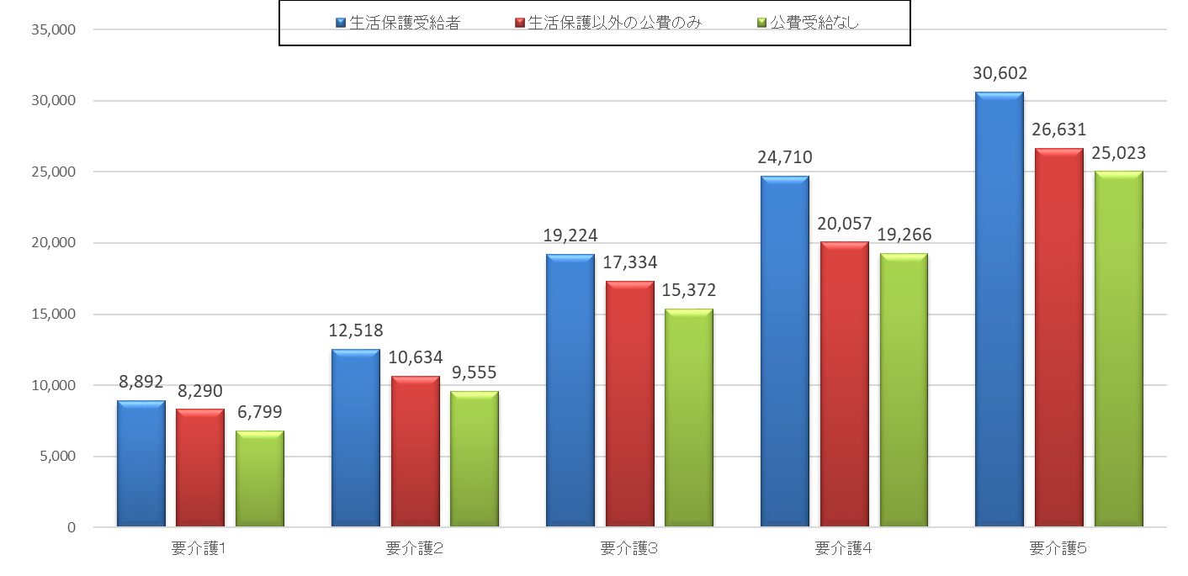
  １０．公費受給別の利用状況【４市全体（高齢者住まい入居者以外を含む。）】
  ２）公費受給別の要介護度別平均明細サービス単位数（区分支給限度額対象）
利用者ベースによる集計
■公費受給別の要介護度別の平均明細サービス単位数をみると、全ての要介護度において、
生活保護受給者の平均明細サービス単位数が高い。
■平均明細サービス単位数は、区分支給限度額対象サービスのみを対象として算定
            © 2018 株式会社千早ティー・スリー

Slide 45
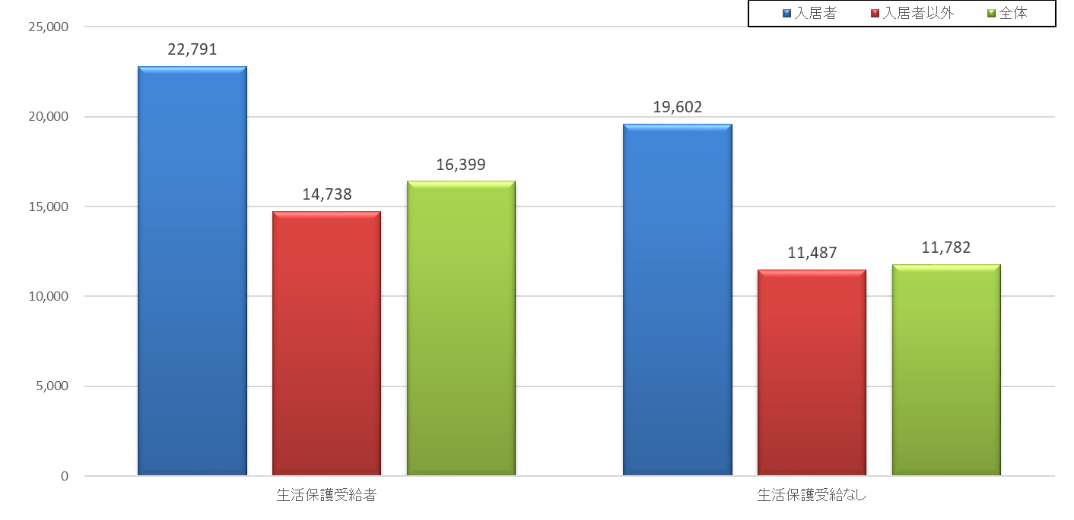
  １０．公費受給別の利用状況
  ３）生保受給別の平均明細サービス単位数（区分支給限度額対象）
利用者ベースによる集計
■生活保護受給有無別の平均明細サービス単位数（区分支給限度額対象）をみると、公費
受給別全てにおいて、入居者は、入居者以外と比較して平均明細サービス単位数が高い。
■平均明細サービス単位数は、区分支給限度額対象サービスのみを対象として算定。
            © 2018 株式会社千早ティー・スリー

Slide 46
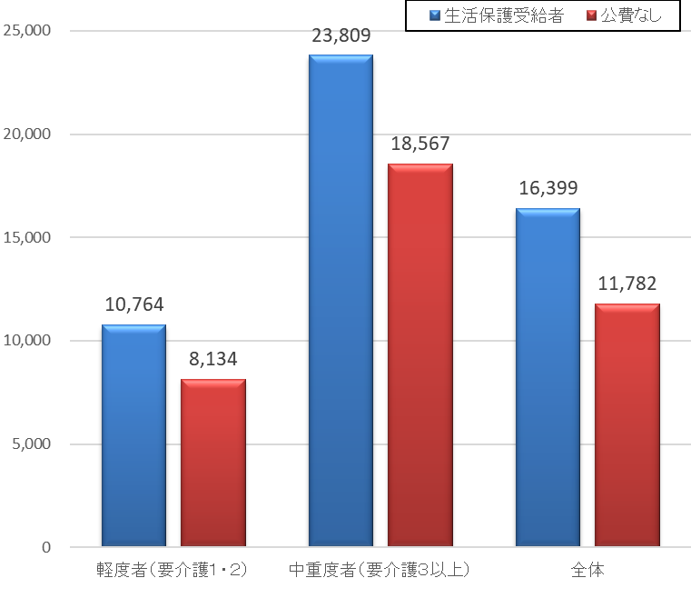
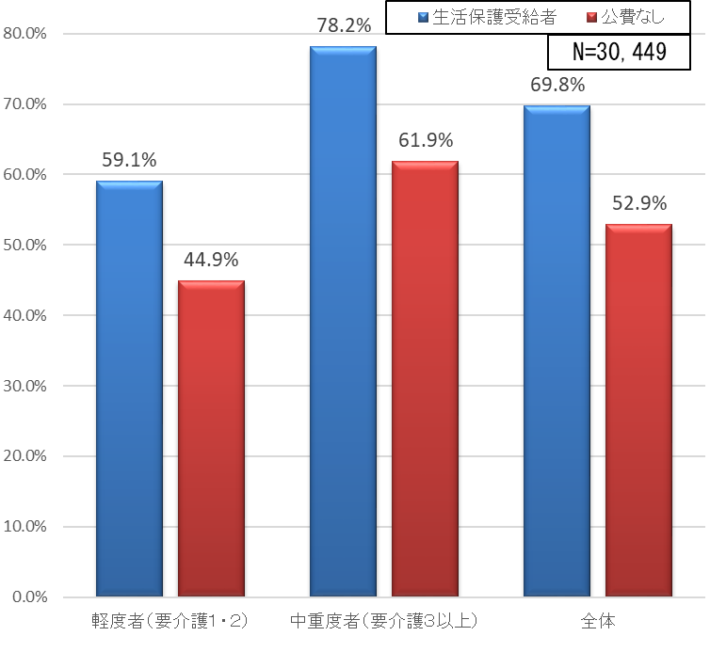
  １０．公費受給別の利用状況【４市全体（高齢者住まい入居者以外を含む。）】
  ４）生保受給別の平均明細サービス単位数と区分支給限度額利用率
利用者ベースによる集計
平均明細サービス単位数
区分支給限度額利用率
■生活保護受給者と公費なしごとの平均明細サービス単位数（区分支給限度額対象）と区分支
給限度額利用率を軽度者と中重度者別にみると、軽度者と中重度者共に、生活保護受給者の
平均明細サービス単位数と区分支給限度額利用率が高い。
■平均明細サービス単位数は、区分支給限度額対象サービスのみを対象として算定。
            © 2018 株式会社千早ティー・スリー

Slide 47
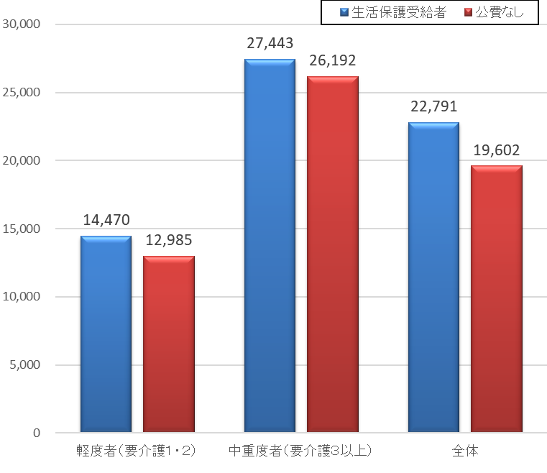
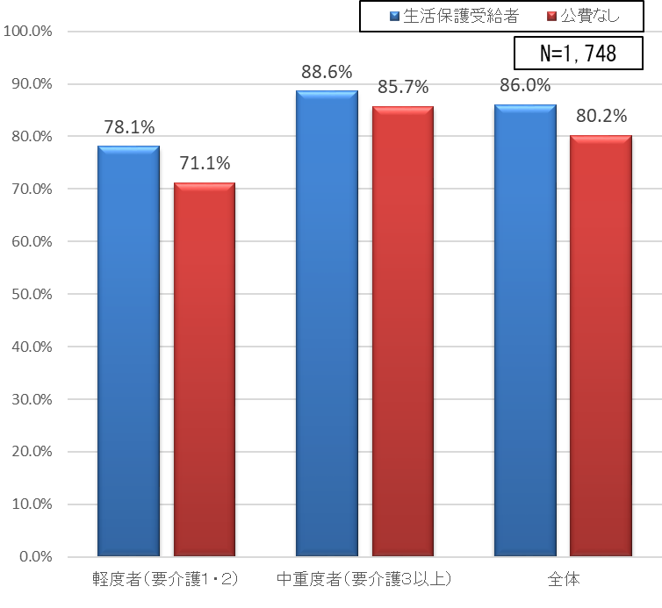
  １０．公費受給別の利用状況【入居者のみ】
  ５）入居者の生活保護受給別の平均明細サービス単位数と区分支給限度額利用率
利用者ベースによる集計
平均明細サービス単位数
区分支給限度額利用率
■入居者の中における生活保護受給者と公費なしごとの平均明細サービス単位数（区分支給限
度額対象）と区分支給限度額利用率を軽度者と中重度者別にみると、軽度者と中重度者共に、
生活保護受給者の平均明細サービス単位数と区分支給限度額利用率が高い。
■平均明細サービス単位数は、区分支給限度額対象サービスのみを対象として算定。
            © 2018 株式会社千早ティー・スリー

Slide 48
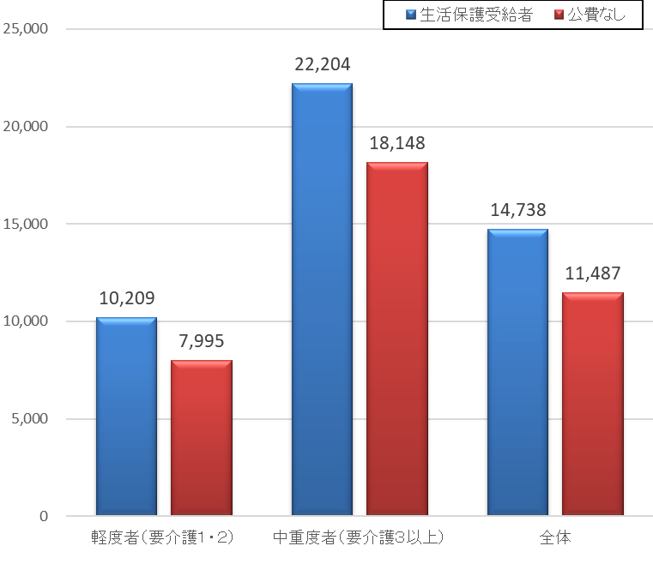

  １０．公費受給別の利用状況【入居者以外のみ（４市全体）】
  ６）入居者以外の生保受給別の平均明細サービス単位数と区分支給限度額利用率
利用者ベースによる集計
平均明細サービス単位数
区分支給限度額利用率
■入居者以外における生活保護受給者と公費なしごとの平均明細サービス単位数（区分支給限
度額対象）と区分支給限度額利用率を軽度者と中重度者別にみると、軽度者と中重度者共に、
生活保護受給者の平均明細サービス単位数と区分支給限度額利用率が高い。
■平均明細サービス単位数は、区分支給限度額対象サービスのみを対象として算定。
            © 2018 株式会社千早ティー・スリー

Slide 49

  １０．公費受給別の利用状況
  ７）生活保護受給者割合別の高齢者住まい数割合の状況
高齢者住まいベースによる集計
N=165
■高齢者住まいごとの生活保護受給者の割合別の住まい数をみると、「10％未満」が約4割を
占めるが、「50％以上」もトータルで36.4％にのぼる。
            © 2018 株式会社千早ティー・スリー

Slide 50

  【参考】今回分析対象の「入居者特定」と「同一建物減算」該当者で
  居宅介護支援の利用者の要介護度別の平均区分支給限度額利用率の比較
利用者ベースによる集計
入居特定者 ：1,779人
同一建物減算該当者：5,292人
■今回分析対象の「入居特定者」（1,779人）と、「同一建物減算」該当者で居宅介護支援の
利用者（5,292人）の要介護度別の平均区分支給限度額利用率の比較すると、ほぼ同様の利
用率となっている。
            © 2018 株式会社千早ティー・スリー

